Slide 1
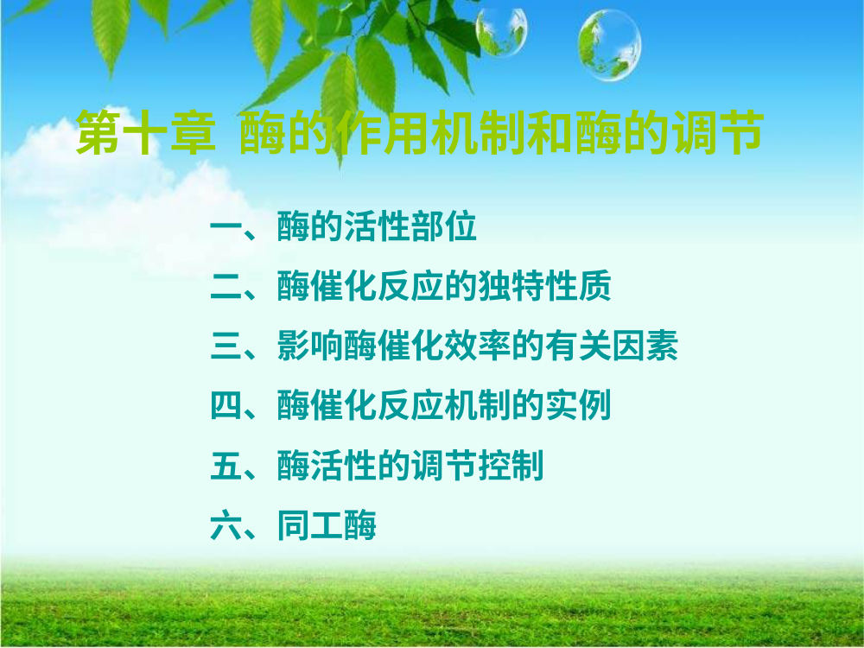
第8章 酶作用机制和酶活性调节（老师PPT原页）
来源：老师PPT（酶作用机制与调节）
🖼 这张图在说什么：本页PPT图片主题是「第十章 酶的作用机制和酶的调节」。看图时先抓：第十章 酶的作用机制和酶的调节 一、酶的活性部位 二、酶催化反应的独特性质 三、影响酶催化效率的有关因素 四、酶催化反应机制的实例 五、酶活性的调节控制 六、同工酶。把图上的结构/流程和这些文字对应起来，再回看本页自测。
本章主线：活性部位→催化效率因素→机制实例→别构/共价/酶原调节→同工酶。老师PPT标“第十章”，原书是第8章。
【要点】
• 先看活性部位。
• 再看七大催化因素。
• 然后看四个机制实例。
• 最后看调节与同工酶。
1

Slide 2
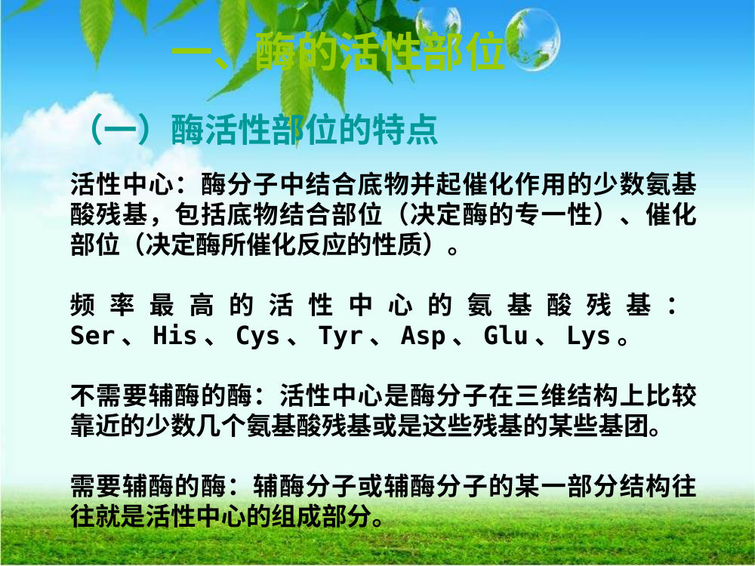
一、酶的活性部位
来源：老师PPT（酶作用机制与调节）
🖼 这张图在说什么：本页PPT图片主题是「一、酶的活性部位」。看图时先抓：一、酶的活性部位 活性中心：酶分子中结合底物并起催化作用的少数氨基 酸残基，包括底物结合部位（决定酶的专一性）、催化 部位（决定酶所催化反应的性质）；频率最高的活性中心的氨基酸残基： Ser 、His 、Cys 、Tyr 、Asp 、Glu 、Lys；不需要辅酶的酶：活性中心是酶分子在三维结构上比较 靠近的少数几个氨基酸残基或是这些残基的某些基团。把图上的结构/流程和这些文字对应起来，再回看本页自测。
一、酶的活性部位 活性中心：酶分子中结合底物并起催化作用的少数氨基 酸残基，包括底物结合部位（决定酶的专一性）、催化 部位（决定酶所催化反应的性质）。 频率最高的活性中心的氨基酸残基： Ser 、His 、Cys 、Tyr 、Asp 、Glu 、Lys 。 不需要辅酶的酶：活性中心是酶分子在三维结构上比较 靠近的少数几个氨基酸残基或是这些残基的某些基团。 需要辅酶的酶：辅酶分子或辅酶分子的某一部分结构往 往就是活性中心的组成部分。 （一）酶活性部位的特点
【要点】
• 一、酶的活性部位 活性中心：酶分子中结合底物并起催化作用的少数氨基 酸残基，包括底物结合部位（决定酶的专一性）、催化 部位（决定酶所催化反应的性质）
• 频率最高的活性中心的氨基酸残基： Ser 、His 、Cys 、Tyr 、Asp 、Glu 、Lys
• 不需要辅酶的酶：活性中心是酶分子在三维结构上比较 靠近的少数几个氨基酸残基或是这些残基的某些基团
2

Slide 3
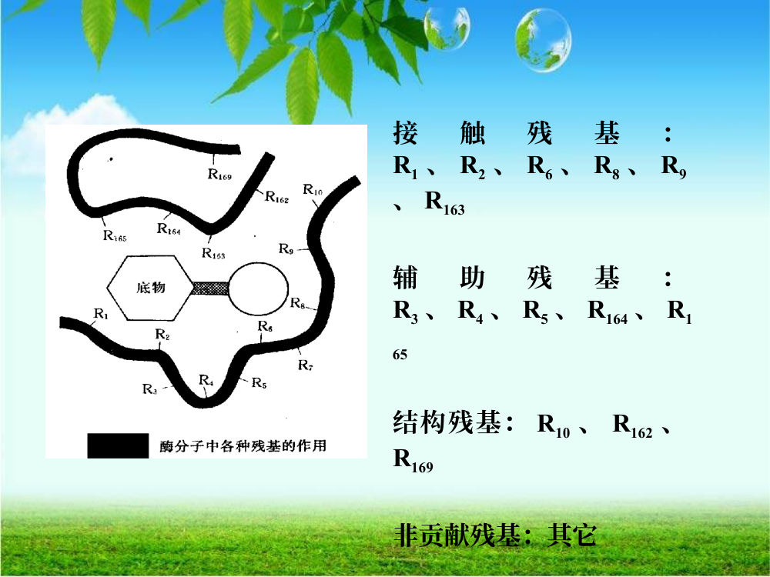
活性部位研究承接页
来源：老师PPT（酶作用机制与调节）
🖼 这张图在说什么：本页PPT图片主题是「接」。看图时先抓：接 触 残 基 ： R1 、R2 、R6 、R8 、R9 、R163 辅 助 残 基 ： R3 、R4 、R5 、R164 、R1 65 结构残基：R10 、R162 、 R169 非贡献残基：其它。把图上的结构/流程和这些文字对应起来，再回看本页自测。
本页承接“活性部位概念”，下接研究方法：化学修饰、底物保护、亲和标记、定点诱变、X射线。
【要点】
• 概念→方法。
• 方法要能判断必需基团。
3

Slide 4
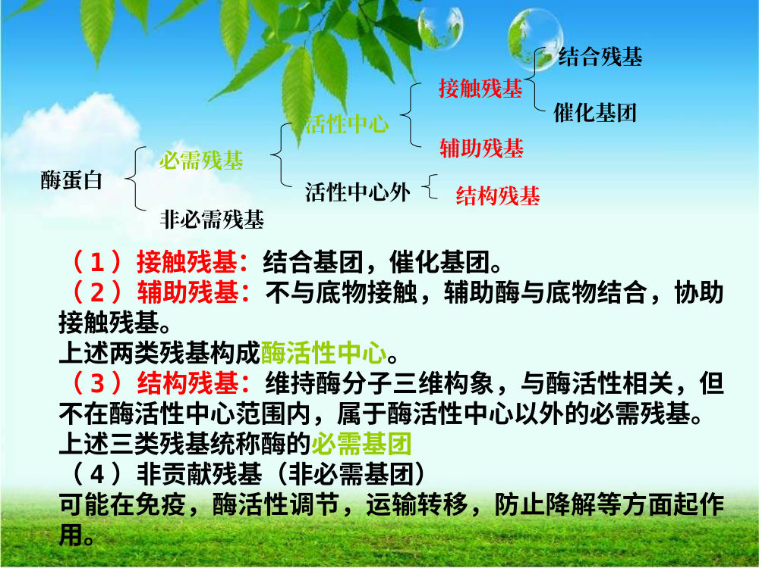
酶蛋白与必需残基
来源：老师PPT（酶作用机制与调节）
🖼 这张图在说什么：本页PPT图片主题是「酶蛋白」。看图时先抓：酶蛋白 必需残基 非必需残基 活性中心 活性中心外 接触残基 辅助残基 结构残基 结合残基 催化基团 （1 ）接触残基：结合基团，催化基团；（2 ）辅助残基：不与底物接触，辅助酶与底物结合，协助 接触残基；上述两类残基构成酶活性中心。把图上的结构/流程和这些文字对应起来，再回看本页自测。
酶蛋白分必需残基和非必需残基；必需残基包括活性中心内的接触/催化残基，以及维持构象的辅助/结构残基。
【要点】
• 必需残基≠都在活性中心。
• 接触残基结合底物。
• 催化基团直接催化。
• 结构残基维持构象。
4

Slide 5
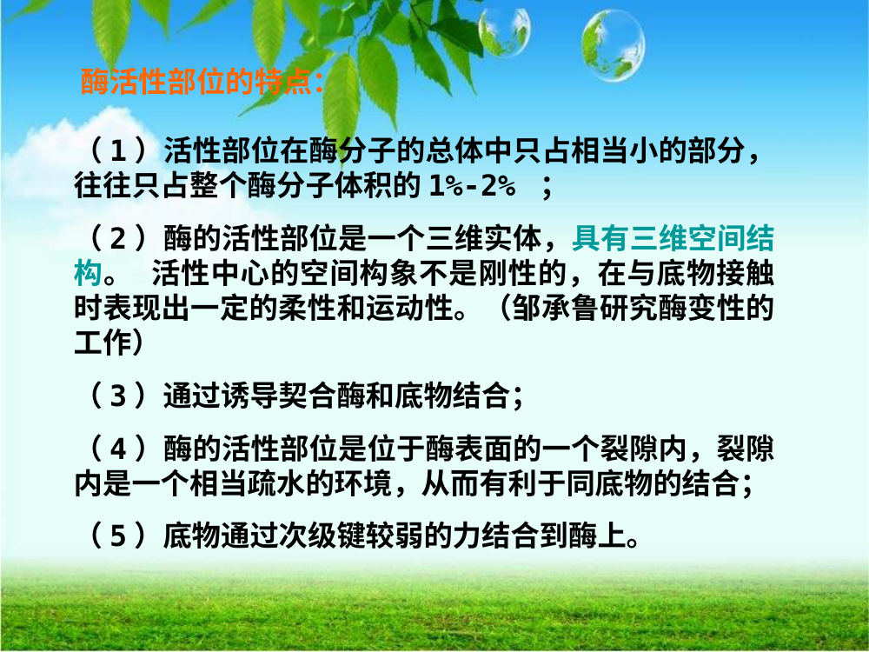
酶活性部位的特点：
来源：老师PPT（酶作用机制与调节）
🖼 这张图在说什么：本页PPT图片主题是「酶活性部位的特点：」。看图时先抓：酶活性部位的特点： （1 ）活性部位在酶分子的总体中只占相当小的部分， 往往只占整个酶分子体积的1%-2%；（2 ）酶的活性部位是一个三维实体，具有三维空间结 构；活性中心的空间构象不是刚性的，在与底物接触 时表现出一定的柔性和运动性。把图上的结构/流程和这些文字对应起来，再回看本页自测。
酶活性部位的特点： （1 ）活性部位在酶分子的总体中只占相当小的部分， 往往只占整个酶分子体积的1%-2% ； （2 ）酶的活性部位是一个三维实体，具有三维空间结 构 。活性中心的空间构象不是刚性的，在与底物接触 时表现出一定的柔性和运动性。（邹承鲁研究酶变性的 工作） （3 ）通过诱导契合酶和底物结合； （4 ）酶的活性部位是位于酶表面的一个裂隙内，裂隙 内是一个相当疏水的环境，从而有利于同底物的结合； （5 ）底物通过次级键较弱的力结合到酶上。
【要点】
• 酶活性部位的特点： （1 ）活性部位在酶分子的总体中只占相当小的部分， 往往只占整个酶分子体积的1%-2%
• （2 ）酶的活性部位是一个三维实体，具有三维空间结 构
• 活性中心的空间构象不是刚性的，在与底物接触 时表现出一定的柔性和运动性
5

Slide 6
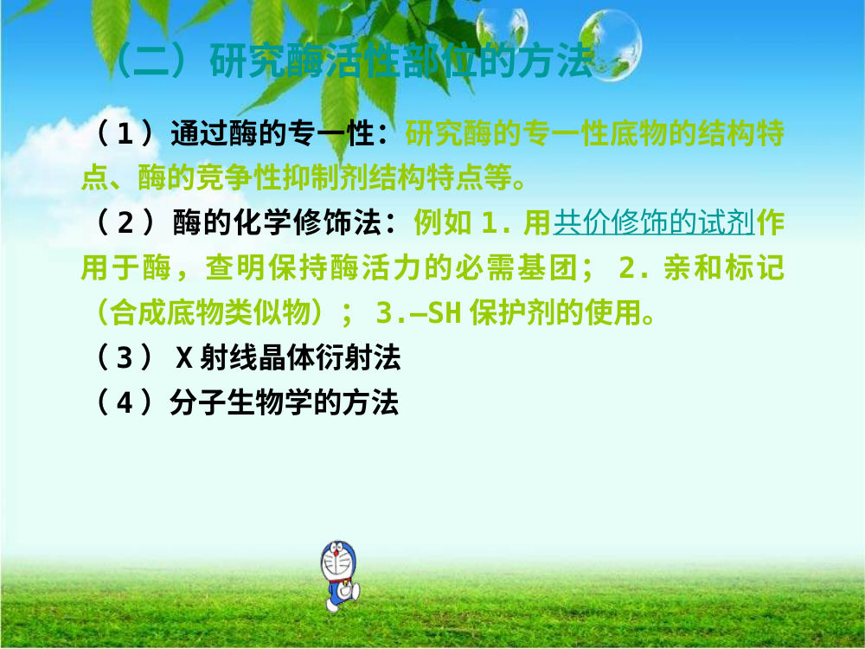
（二）研究酶活性部位的方法
来源：老师PPT（酶作用机制与调节）
🖼 这张图在说什么：本页PPT图片主题是「（二）研究酶活性部位的方法」。看图时先抓：（二）研究酶活性部位的方法 （1 ）通过酶的专一性：研究酶的专一性底物的结构特 点、酶的竞争性抑制剂结构特点等；（2 ）酶的化学修饰法：例如1. 用共价修饰的试剂作 用于酶，查明保持酶活力的必需基团；2. 亲和标记 （合成底物类似物）。把图上的结构/流程和这些文字对应起来，再回看本页自测。
（二）研究酶活性部位的方法 （1 ）通过酶的专一性：研究酶的专一性底物的结构特 点、酶的竞争性抑制剂结构特点等。 （2 ）酶的化学修饰法：例如1. 用共价修饰的试剂作 用于酶，查明保持酶活力的必需基团；2. 亲和标记 （合成底物类似物）；3.—SH 保护剂的使用。 （3 ）X 射线晶体衍射法 （4 ）分子生物学的方法
【要点】
• （二）研究酶活性部位的方法 （1 ）通过酶的专一性：研究酶的专一性底物的结构特 点、酶的竞争性抑制剂结构特点等
• （2 ）酶的化学修饰法：例如1. 用共价修饰的试剂作 用于酶，查明保持酶活力的必需基团
• 2. 亲和标记 （合成底物类似物）
6

Slide 7
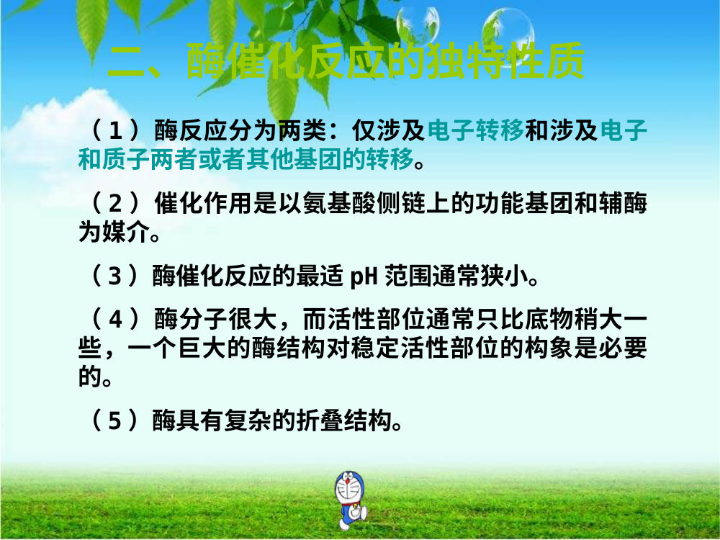
二、酶催化反应的独特性质
来源：老师PPT（酶作用机制与调节）
🖼 这张图在说什么：本页PPT图片主题是「二、酶催化反应的独特性质」。看图时先抓：二、酶催化反应的独特性质 （1 ）酶反应分为两类：仅涉及电子转移和涉及电子 和质子两者或者其他基团的转移；（2 ）催化作用是以氨基酸侧链上的功能基团和辅酶 为媒介；（3 ）酶催化反应的最适pH 范围通常狭小。把图上的结构/流程和这些文字对应起来，再回看本页自测。
二、酶催化反应的独特性质 （1 ）酶反应分为两类：仅涉及电子转移和涉及电子 和质子两者或者其他基团的转移。 （2 ）催化作用是以氨基酸侧链上的功能基团和辅酶 为媒介。 （3 ）酶催化反应的最适pH 范围通常狭小。 （4 ）酶分子很大，而活性部位通常只比底物稍大一 些，一个巨大的酶结构对稳定活性部位的构象是必要 的。 （5 ）酶具有复杂的折叠结构。
【要点】
• 二、酶催化反应的独特性质 （1 ）酶反应分为两类：仅涉及电子转移和涉及电子 和质子两者或者其他基团的转移
• （2 ）催化作用是以氨基酸侧链上的功能基团和辅酶 为媒介
• （3 ）酶催化反应的最适pH 范围通常狭小
7

Slide 8
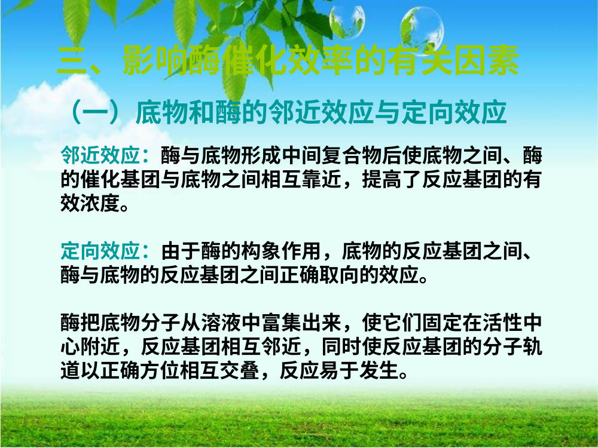
三、影响酶催化效率的有关因素
来源：老师PPT（酶作用机制与调节）
🖼 这张图在说什么：本页PPT图片主题是「三、影响酶催化效率的有关因素」。看图时先抓：三、影响酶催化效率的有关因素 （一）底物和酶的邻近效应与定向效应 邻近效应：酶与底物形成中间复合物后使底物之间、酶 的催化基团与底物之间相互靠近，提高了反应基团的有 效浓度；定向效应：由于酶的构象作用，底物的反应基团之间、 酶与底物的反应基团之间正确取向的效应；酶把底物分子从溶液中富集出来，使它们固定在活性中 心附近，反应基团相互邻近，同时使反应基团的分子轨 道以正确方位相互交叠，反应易于发生。把图上的结构/流程和这些文字对应起来，再回看本页自测。
三、影响酶催化效率的有关因素 （一）底物和酶的邻近效应与定向效应 邻近效应：酶与底物形成中间复合物后使底物之间、酶 的催化基团与底物之间相互靠近，提高了反应基团的有 效浓度。 定向效应：由于酶的构象作用，底物的反应基团之间、 酶与底物的反应基团之间正确取向的效应。 酶把底物分子从溶液中富集出来，使它们固定在活性中 心附近，反应基团相互邻近，同时使反应基团的分子轨 道以正确方位相互交叠，反应易于发生。
【要点】
• 三、影响酶催化效率的有关因素 （一）底物和酶的邻近效应与定向效应 邻近效应：酶与底物形成中间复合物后使底物之间、酶 的催化基团与底物之间相互靠近，提高了反应基团的有 效浓度
• 定向效应：由于酶的构象作用，底物的反应基团之间、 酶与底物的反应基团之间正确取向的效应
• 酶把底物分子从溶液中富集出来，使它们固定在活性中 心附近，反应基团相互邻近，同时使反应基团的分子轨 道以正确方位相互交叠，反应易于发生
8

Slide 9
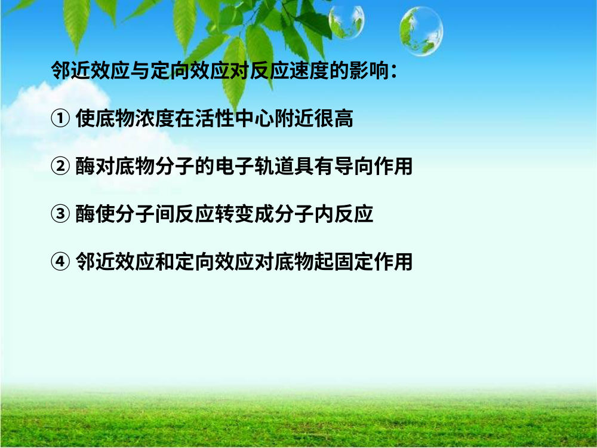
邻近效应与定向效应对反应速度的影响：
来源：老师PPT（酶作用机制与调节）
🖼 这张图在说什么：本页PPT图片主题是「邻近效应与定向效应对反应速度的影响：」。看图时先抓：邻近效应与定向效应对反应速度的影响： ①使底物浓度在活性中心附近很高 ②酶对底物分子的电子轨道具有导向作用 ③酶使分子间反应转变成分子内反应 ④ 邻近效应和定向效应对底物起固定作用。把图上的结构/流程和这些文字对应起来，再回看本页自测。
邻近效应与定向效应对反应速度的影响： ①使底物浓度在活性中心附近很高 ②酶对底物分子的电子轨道具有导向作用 ③酶使分子间反应转变成分子内反应 ④ 邻近效应和定向效应对底物起固定作用
【要点】
• 邻近效应与定向效应对反应速度的影响： ①使底物浓度在活性中心附近很高 ②酶对底物分子的电子轨道具有导向作用 ③酶使分子间反应转变成分子内反应 ④ 邻近效应和定向效应对底物起固定作用
9

Slide 10
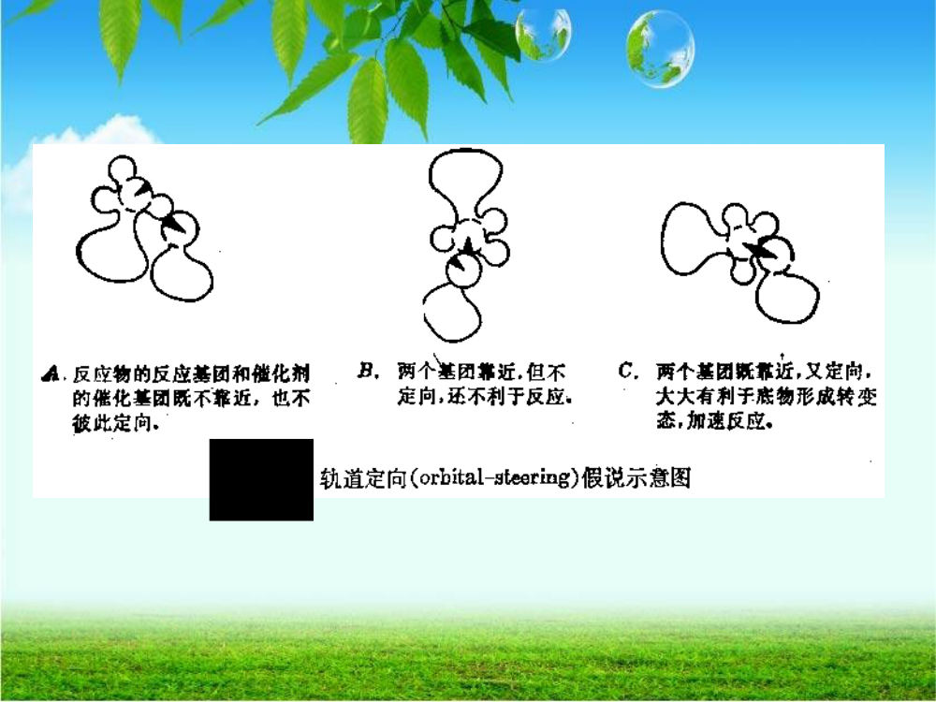
轨道定向（orbital-steering）假说
来源：老师PPT（酶作用机制与调节）
🖼 这张图在说什么：轨道定向：靠近+定向最利于过渡态形成。
A图反应基团与催化基团不靠近、不定向；B图靠近但未定向，仍不利；C图既靠近又定向，使底物更容易形成过渡态，从而加速反应。
【要点】
• A不靠近/不定向
• B靠近但不定向
• C靠近且定向→加速
10

Slide 11
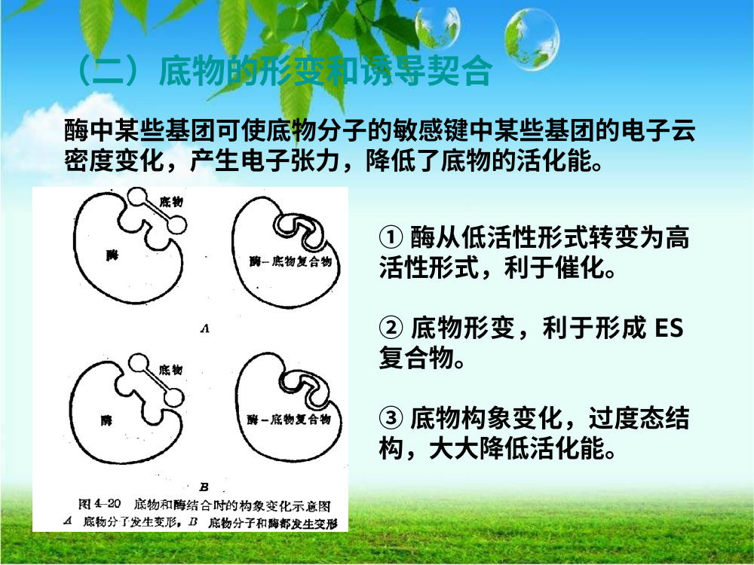
（二）底物的形变和诱导契合
来源：老师PPT（酶作用机制与调节）
🖼 这张图在说什么：本页PPT图片主题是「（二）底物的形变和诱导契合」。看图时先抓：（二）底物的形变和诱导契合 酶中某些基团可使底物分子的敏感键中某些基团的电子云 密度变化，产生电子张力，降低了底物的活化能；①酶从低活性形式转变为高 活性形式，利于催化；②底物形变，利于形成ES 复合物。把图上的结构/流程和这些文字对应起来，再回看本页自测。
（二）底物的形变和诱导契合 酶中某些基团可使底物分子的敏感键中某些基团的电子云 密度变化，产生电子张力，降低了底物的活化能。 ①酶从低活性形式转变为高 活性形式，利于催化。 ②底物形变，利于形成ES 复合物。 ③底物构象变化，过度态结 构，大大降低活化能。
【要点】
• （二）底物的形变和诱导契合 酶中某些基团可使底物分子的敏感键中某些基团的电子云 密度变化，产生电子张力，降低了底物的活化能
• ①酶从低活性形式转变为高 活性形式，利于催化
• ②底物形变，利于形成ES 复合物
11

Slide 12
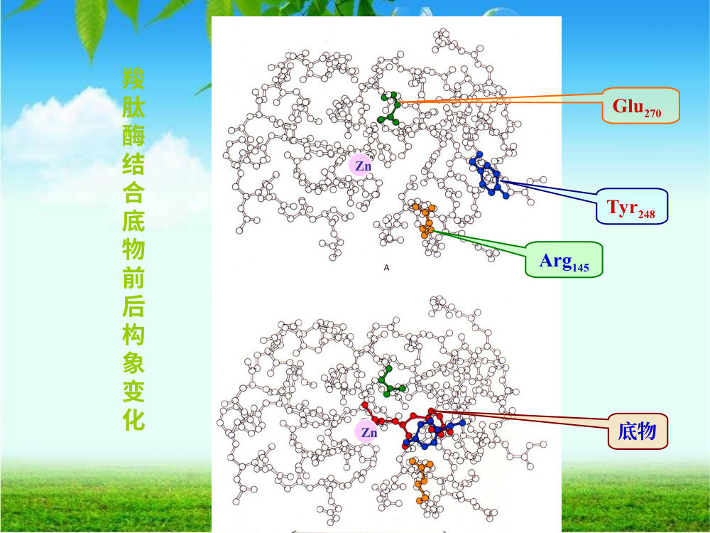
羧肽酶A中的Zn²⁺作用
来源：老师PPT（酶作用机制与调节）
🖼 这张图在说什么：本页PPT图片主题是「Zn」。看图时先抓：Zn Zn Glu270 Tyr248 Arg145 底物 羧 肽 酶 结 合 底 物 前 后 构 象 变 化。把图上的结构/流程和这些文字对应起来，再回看本页自测。
羧肽酶A含Zn²⁺；Zn²⁺作为Lewis酸活化底物羰基和水，Arg145结合C端羧基，Tyr248等参与底物定位。
【要点】
• Zn²⁺是金属辅因子。
• 活化羰基/水。
• Arg145识别C端。
12

Slide 13
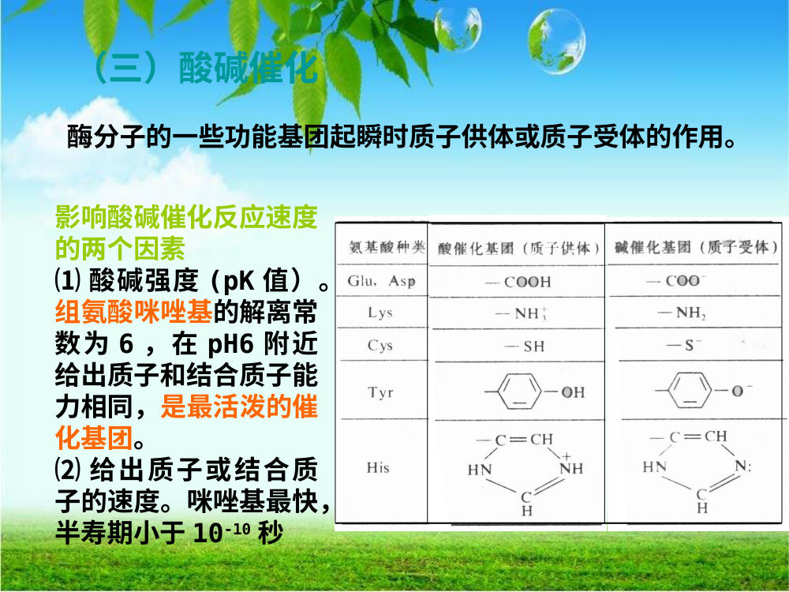
（三）酸碱催化
来源：老师PPT（酶作用机制与调节）
🖼 这张图在说什么：本页PPT图片主题是「（三）酸碱催化」。看图时先抓：（三）酸碱催化 酶分子的一些功能基团起瞬时质子供体或质子受体的作用；影响酸碱催化反应速度 的两个因素 ⑴酸碱强度(pK 值）；组氨酸咪唑基的解离常 数为6 ，在pH6 附近 给出质子和结合质子能 力相同，是最活泼的催 化基团。把图上的结构/流程和这些文字对应起来，再回看本页自测。
（三）酸碱催化 酶分子的一些功能基团起瞬时质子供体或质子受体的作用。 影响酸碱催化反应速度 的两个因素 ⑴酸碱强度(pK 值）。 组氨酸咪唑基的解离常 数为6 ，在pH6 附近 给出质子和结合质子能 力相同，是最活泼的催 化基团。 ⑵给出质子或结合质 子的速度。咪唑基最快， 半寿期小于10-10 秒
【要点】
• （三）酸碱催化 酶分子的一些功能基团起瞬时质子供体或质子受体的作用
• 影响酸碱催化反应速度 的两个因素 ⑴酸碱强度(pK 值）
• 组氨酸咪唑基的解离常 数为6 ，在pH6 附近 给出质子和结合质子能 力相同，是最活泼的催 化基团
13

Slide 14
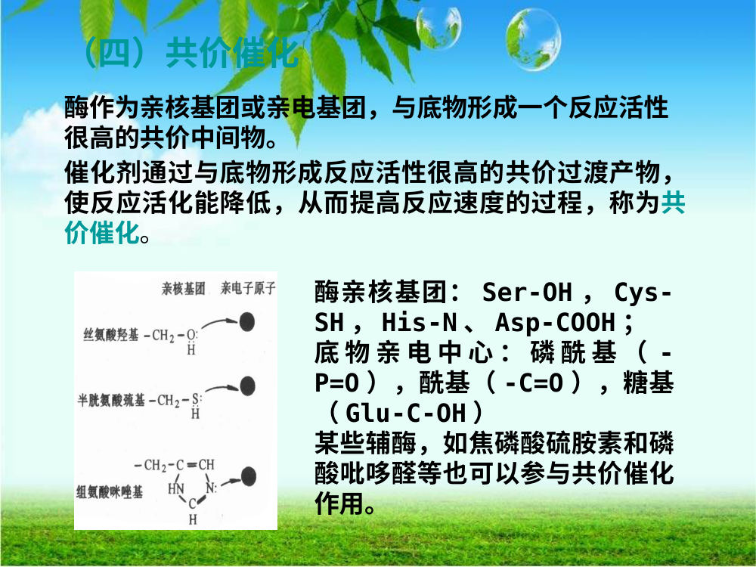
（四）共价催化
来源：老师PPT（酶作用机制与调节）
🖼 这张图在说什么：本页PPT图片主题是「（四）共价催化」。看图时先抓：（四）共价催化 酶作为亲核基团或亲电基团，与底物形成一个反应活性 很高的共价中间物；酶亲核基团：Ser-OH ，Cys- SH ，His-N 、Asp-COOH；底物亲电中心：磷酰基（- P=O ），酰基（-C=O ），糖基 （Glu-C-OH ） 某些辅酶，如焦磷酸硫胺素和磷 酸吡哆醛等也可以参与共价催化 作用。把图上的结构/流程和这些文字对应起来，再回看本页自测。
（四）共价催化 酶作为亲核基团或亲电基团，与底物形成一个反应活性 很高的共价中间物。 酶亲核基团：Ser-OH ，Cys- SH ，His-N 、Asp-COOH ； 底物亲电中心：磷酰基（- P=O ），酰基（-C=O ），糖基 （Glu-C-OH ） 某些辅酶，如焦磷酸硫胺素和磷 酸吡哆醛等也可以参与共价催化 作用。 催化剂通过与底物形成反应活性很高的共价过渡产物， 使反应活化能降低，从而提高反应速度的过程，称为共 价催化。
【要点】
• （四）共价催化 酶作为亲核基团或亲电基团，与底物形成一个反应活性 很高的共价中间物
• 酶亲核基团：Ser-OH ，Cys- SH ，His-N 、Asp-COOH
• 底物亲电中心：磷酰基（- P=O ），酰基（-C=O ），糖基 （Glu-C-OH ） 某些辅酶，如焦磷酸硫胺素和磷 酸吡哆醛等也可以参与共价催化 作用
14

Slide 15
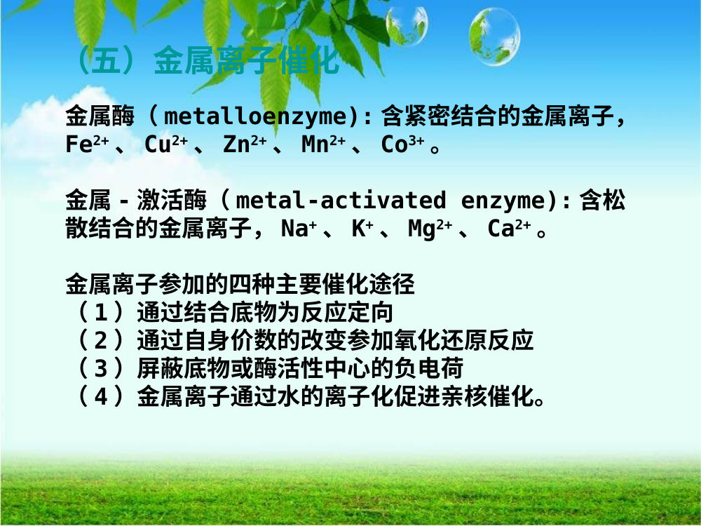
（五）金属离子催化
来源：老师PPT（酶作用机制与调节）
🖼 这张图在说什么：本页PPT图片主题是「（五）金属离子催化」。看图时先抓：（五）金属离子催化 金属酶（metalloenzyme): 含紧密结合的金属离子， Fe2+ 、Cu2+ 、Zn2+ 、Mn2+ 、Co3+；金属- 激活酶（metal-activated enzyme): 含松 散结合的金属离子，Na+ 、K+ 、Mg2+ 、Ca2+；金属离子参加的四种主要催化途径 （1 ）通过结合底物为反应定向 （2 ）通过自身价数的改变参加氧化还原反应 （3 ）屏蔽底物或酶活性中心的负电荷 （4 ）金属离子通过水的离子化促进亲核催化。把图上的结构/流程和这些文字对应起来，再回看本页自测。
（五）金属离子催化 金属酶（metalloenzyme): 含紧密结合的金属离子， Fe2+ 、Cu2+ 、Zn2+ 、Mn2+ 、Co3+ 。 金属- 激活酶（metal-activated enzyme): 含松 散结合的金属离子，Na+ 、K+ 、Mg2+ 、Ca2+ 。 金属离子参加的四种主要催化途径 （1 ）通过结合底物为反应定向 （2 ）通过自身价数的改变参加氧化还原反应 （3 ）屏蔽底物或酶活性中心的负电荷 （4 ）金属离子通过水的离子化促进亲核催化。
【要点】
• （五）金属离子催化 金属酶（metalloenzyme): 含紧密结合的金属离子， Fe2+ 、Cu2+ 、Zn2+ 、Mn2+ 、Co3+
• 金属- 激活酶（metal-activated enzyme): 含松 散结合的金属离子，Na+ 、K+ 、Mg2+ 、Ca2+
• 金属离子参加的四种主要催化途径 （1 ）通过结合底物为反应定向 （2 ）通过自身价数的改变参加氧化还原反应 （3 ）屏蔽底物或酶活性中心的负电荷 （4 ）金属离子通过水的离子化促进亲核催化
15

Slide 16
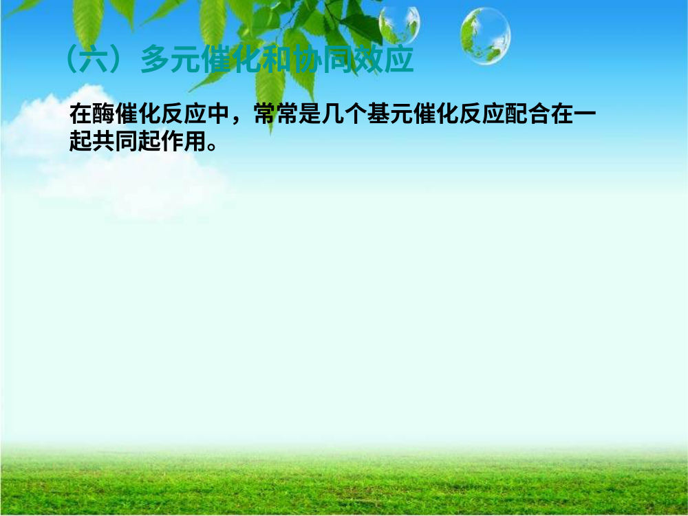
多元催化与协同效应
来源：老师PPT（酶作用机制与调节）
🖼 这张图在说什么：本页PPT图片主题是「（六）多元催化和协同效应」。看图时先抓：（六）多元催化和协同效应 在酶催化反应中，常常是几个基元催化反应配合在一 起共同起作用。把图上的结构/流程和这些文字对应起来，再回看本页自测。
一个酶常同时使用酸碱、共价、金属、邻近/定向等多种机制，协同降低活化能；不是单一机制。
【要点】
• 多机制配合。
• 协同降低能垒。
• 溶菌酶/丝氨酸蛋白酶为例。
16

Slide 17
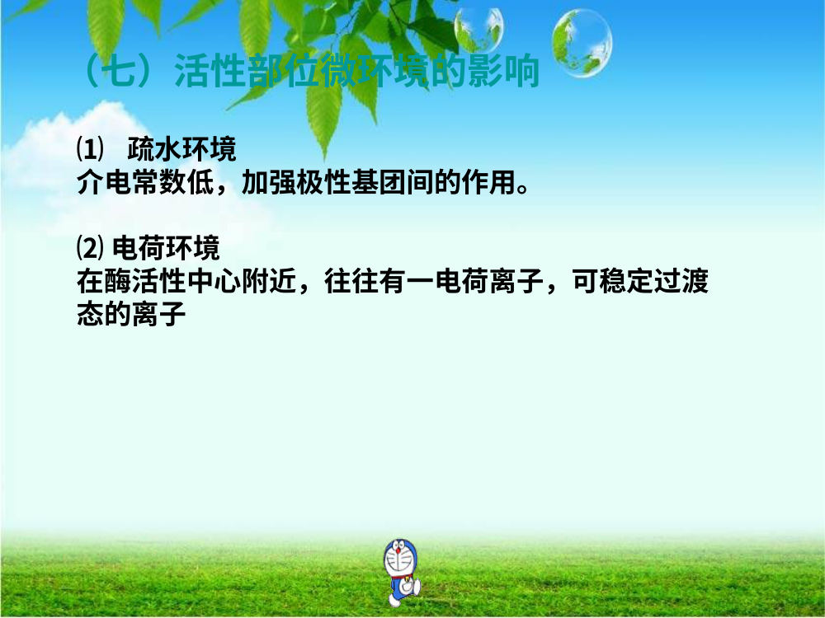
活性部位微环境的影响
来源：老师PPT（酶作用机制与调节）
🖼 这张图在说什么：本页PPT图片主题是「（七）活性部位微环境的影响」。看图时先抓：（七）活性部位微环境的影响 ⑴ 疏水环境 介电常数低，加强极性基团间的作用；⑵电荷环境 在酶活性中心附近，往往有一电荷离子，可稳定过渡 态的离子。把图上的结构/流程和这些文字对应起来，再回看本页自测。
活性部位疏水环境降低介电常数、增强极性相互作用；附近电荷可稳定过渡态；微环境不同于体相水。
【要点】
• 疏水环境。
• 低介电常数。
• 电荷稳定过渡态。
17

Slide 18
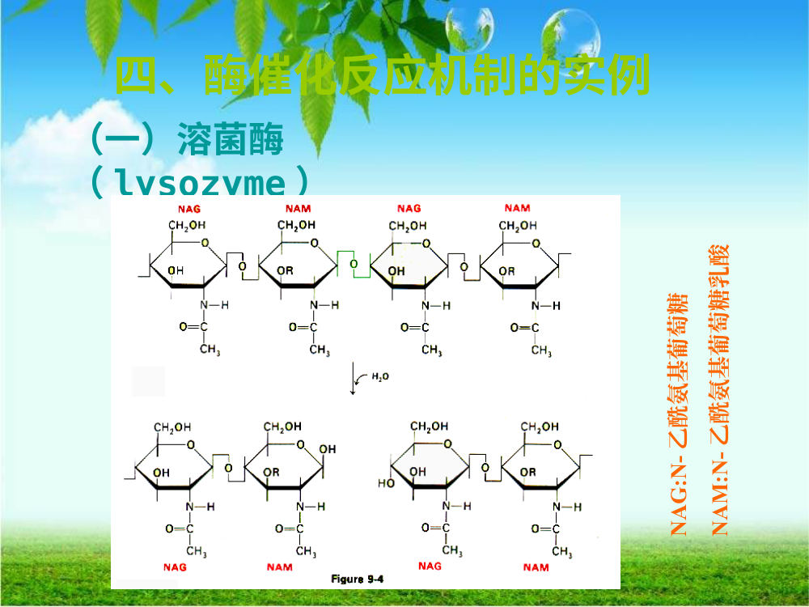
酶催化机制实例总览
来源：老师PPT（酶作用机制与调节）
🖼 这张图在说什么：本页PPT图片主题是「四、酶催化反应机制的实例」。看图时先抓：四、酶催化反应机制的实例 （一）溶菌酶 （lysozyme ） NAG:N- 乙酰氨基葡萄糖 NAM:N- 乙酰氨基葡萄糖乳酸。把图上的结构/流程和这些文字对应起来，再回看本页自测。
本章四个实例：溶菌酶（糖苷键）、RNase A（RNA磷酸二酯键）、羧肽酶A（C端肽键）、丝氨酸蛋白酶（肽键）。
【要点】
• 溶菌酶：糖苷键。
• RNase：RNA。
• 羧肽酶：C端。
• 丝氨酸蛋白酶：肽键。
18

Slide 19
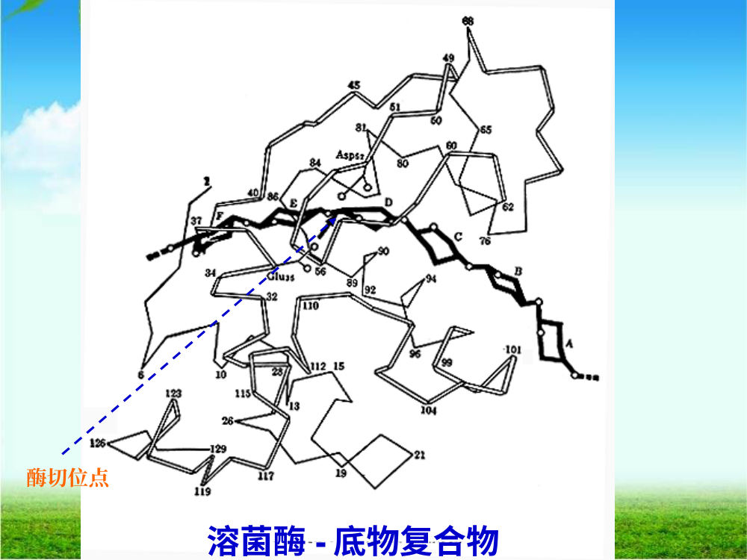
溶菌酶-底物复合物
来源：老师PPT（酶作用机制与调节）
🖼 这张图在说什么：溶菌酶活性裂缝结合糖链A–F；Asp52/Glu35为催化残基。
溶菌酶主链(残基1–129)折叠成裂缝，底物糖链以A–F亚位点结合；催化残基Asp52和Glu35，蓝色虚线标出酶切位点。
【要点】
• 底物糖链A–F
• Asp52/Glu35
• 蓝色虚线=切点
19

Slide 20
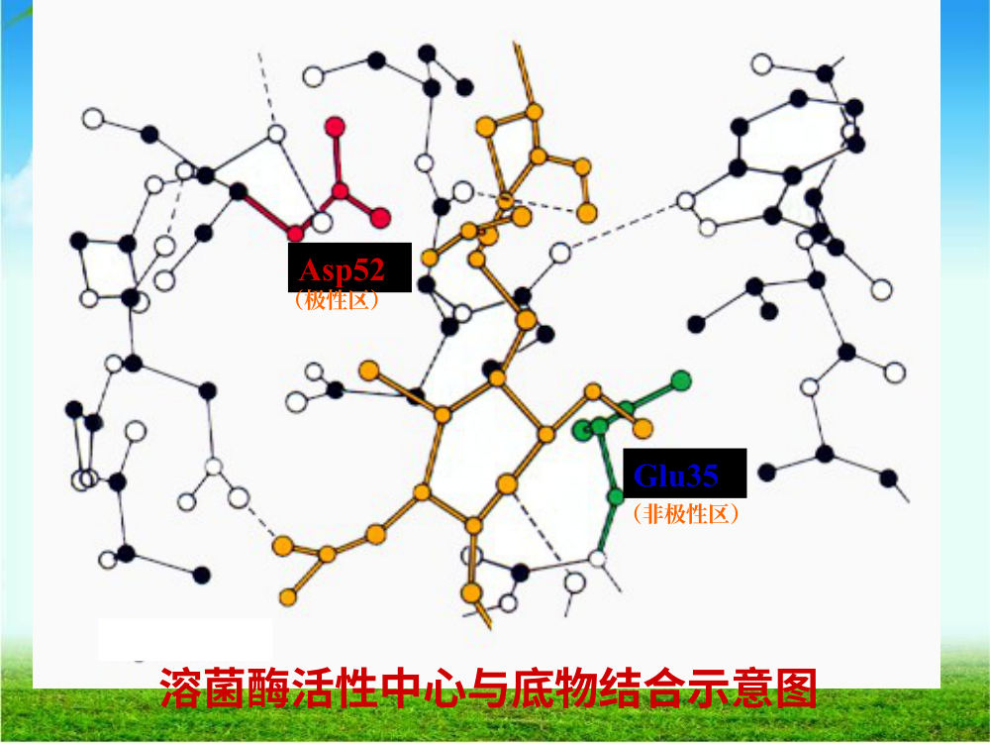
溶菌酶活性中心与底物结合
来源：老师PPT（酶作用机制与调节）
🖼 这张图在说什么：本页PPT图片主题是「溶菌酶活性中心与底物结合示意图」。看图时先抓：溶菌酶活性中心与底物结合示意图 Asp52 Glu35 （极性区） （非极性区）。把图上的结构/流程和这些文字对应起来，再回看本页自测。
溶菌酶活性裂隙中Glu35位于非极性区、Asp52位于极性区；底物糖链以A–F亚位点结合，D环发生形变。
【要点】
• Glu35非极性区。
• Asp52极性区。
• D环形变。
20

Slide 21
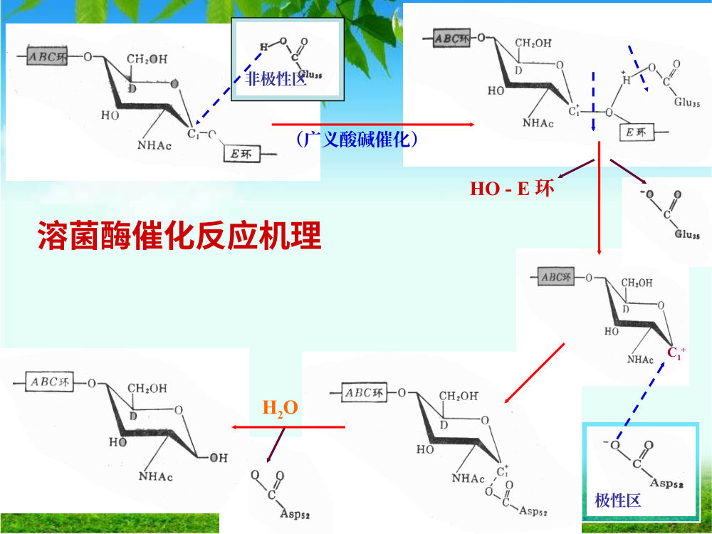
溶菌酶催化机理：三步读图
来源：老师PPT（酶作用机制与调节）
🖼 这张图在说什么：本页PPT图片主题是「溶菌酶催化反应机理」。看图时先抓：溶菌酶催化反应机理 C1 + 非极性区 极性区 HO - E 环 H2O （广义酸碱催化）。把图上的结构/流程和这些文字对应起来，再回看本页自测。
三步：①切NAM-NAG糖苷键；②Glu35酸催化、Asp52稳定正碳离子；③形成氧碳正离子过渡态，水完成水解。
【要点】
• 切糖苷键。
• Glu35酸催化。
• Asp52稳定正碳离子。
• 氧碳正离子中间体。
21

Slide 22
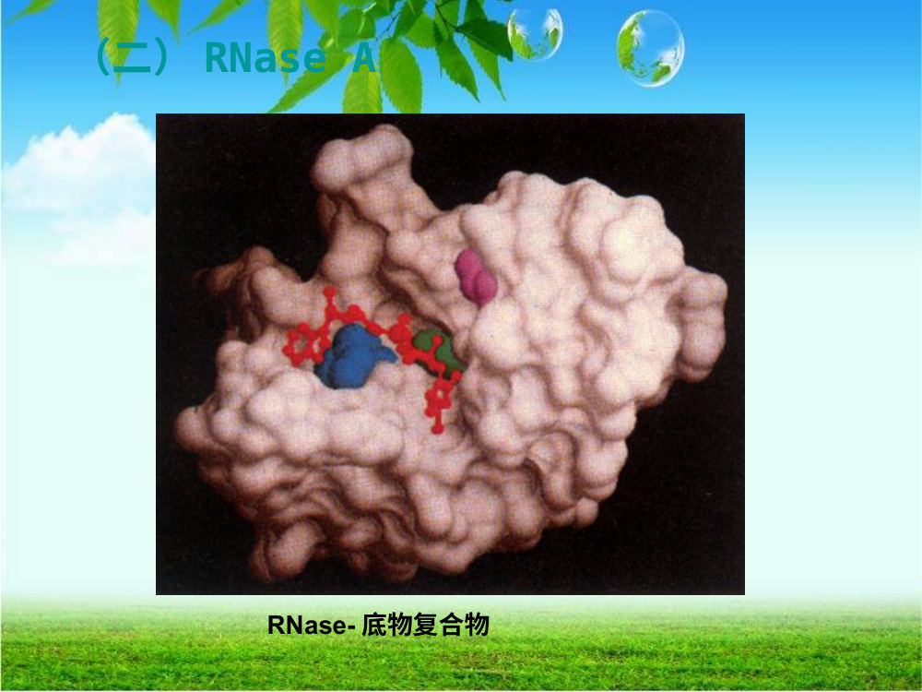
RNase A：底物与关键残基
来源：老师PPT（酶作用机制与调节）
🖼 这张图在说什么：本页PPT图片主题是「（二）RNase A」。看图时先抓：（二）RNase A RNase- 底物复合物。把图上的结构/流程和这些文字对应起来，再回看本页自测。
RNase A切RNA的3′磷酸二酯键；His12作碱、His119作酸，形成2′,3′-环磷酸中间体。
【要点】
• 切RNA 3′磷酸二酯键。
• His12碱。
• His119酸。
22

Slide 23
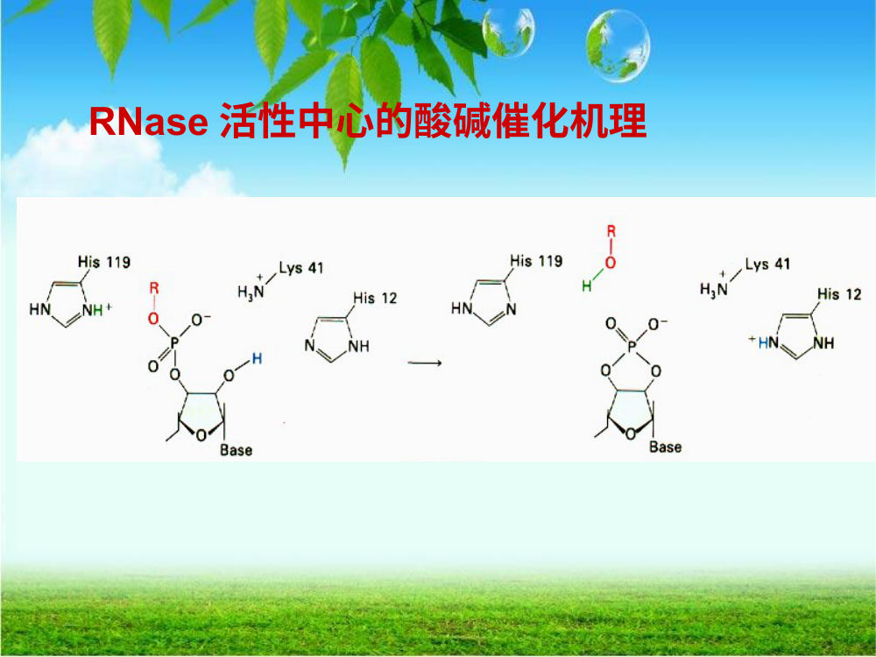
RNase A酸碱催化：三步读图
来源：老师PPT（酶作用机制与调节）
🖼 这张图在说什么：本页PPT图片主题是「RNase 活性中心的酸碱催化机理」。看图时先抓：RNase 活性中心的酸碱催化机理。把图上的结构/流程和这些文字对应起来，再回看本页自测。
三步：①His12夺取2′-OH质子；②2′-O攻击磷形成2′,3′-环磷酸；③His119质子化、水开环。
【要点】
• His12碱。
• 2′,3′-环磷酸。
• His119酸。
23

Slide 24
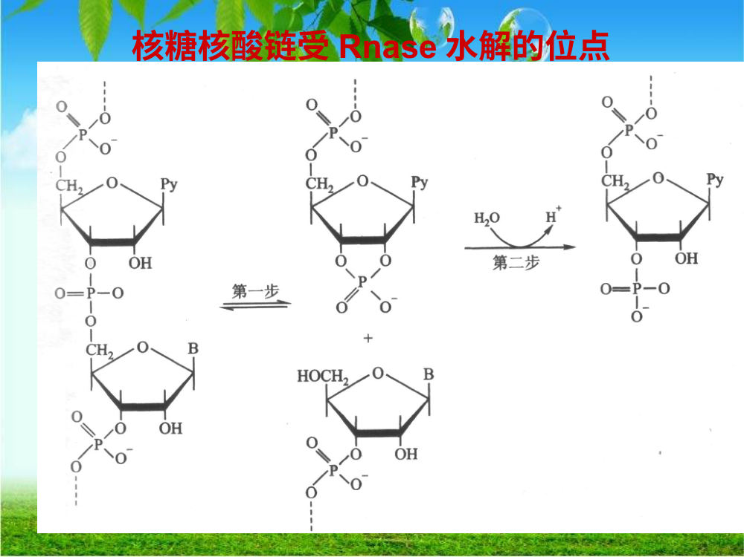
RNase水解位点
来源：老师PPT（酶作用机制与调节）
🖼 这张图在说什么：本页PPT图片主题是「核糖核酸链受Rnase 水解的位点」。看图时先抓：核糖核酸链受Rnase 水解的位点。把图上的结构/流程和这些文字对应起来，再回看本页自测。
RNase A水解RNA链中嘧啶核苷酸的3′端磷酸二酯键，产物为3′-磷酸寡核苷酸。
【要点】
• 切3′端。
• 嘧啶优先。
• 产物带3′-磷酸。
24

Slide 25
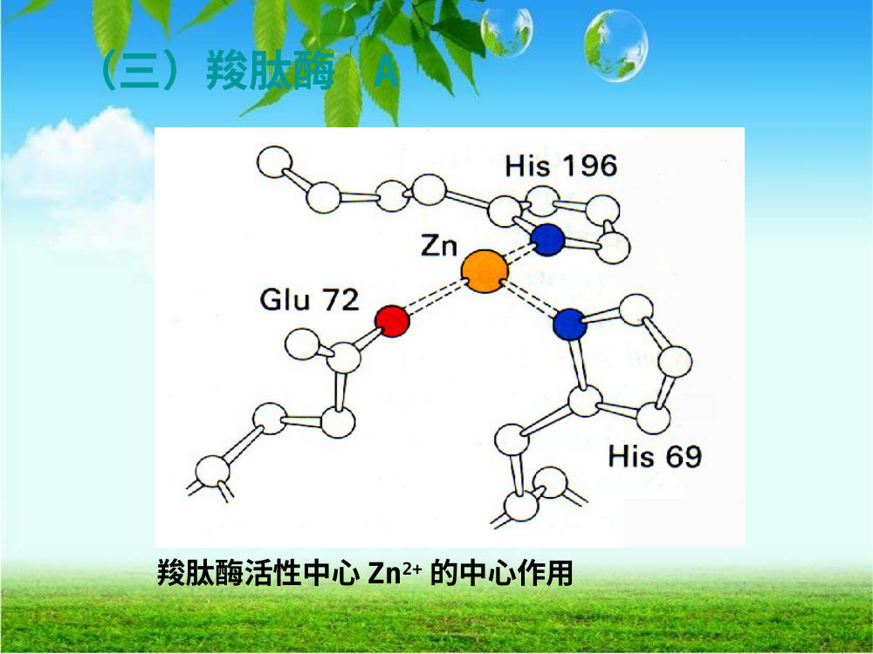
羧肽酶A：Zn²⁺与底物
来源：老师PPT（酶作用机制与调节）
🖼 这张图在说什么：本页PPT图片主题是「（三）羧肽酶」。看图时先抓：（三）羧肽酶 A 羧肽酶活性中心Zn2+ 的中心作用。把图上的结构/流程和这些文字对应起来，再回看本页自测。
羧肽酶A从C端切肽键；Zn²⁺活化羰基/水，Arg145结合C端羧基，Tyr248等参与底物定位。
【要点】
• 切C端。
• Zn²⁺催化。
• Arg145识别C端。
25

Slide 26
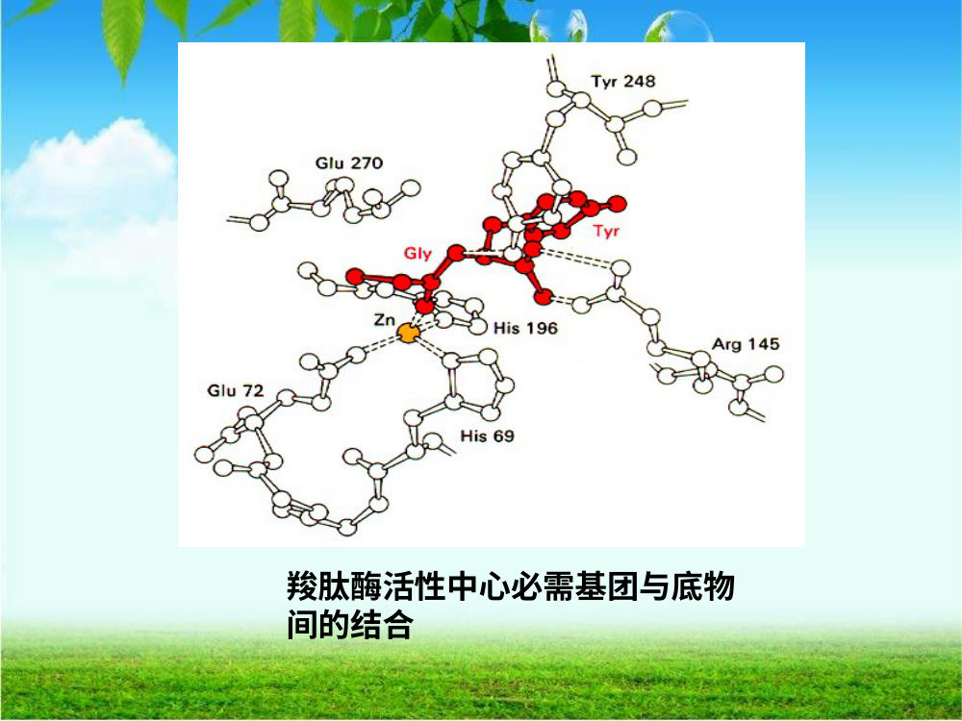
羧肽酶活性中心必需基团
来源：老师PPT（酶作用机制与调节）
🖼 这张图在说什么：本页PPT图片主题是「羧肽酶活性中心必需基团与底物」。看图时先抓：羧肽酶活性中心必需基团与底物 间的结合。把图上的结构/流程和这些文字对应起来，再回看本页自测。
羧肽酶A必需基团包括Zn²⁺、Arg145、Tyr248、Glu270等；底物C端羧基与Arg145结合。
【要点】
• Zn²⁺。
• Arg145。
• Tyr248/Glu270。
26

Slide 27
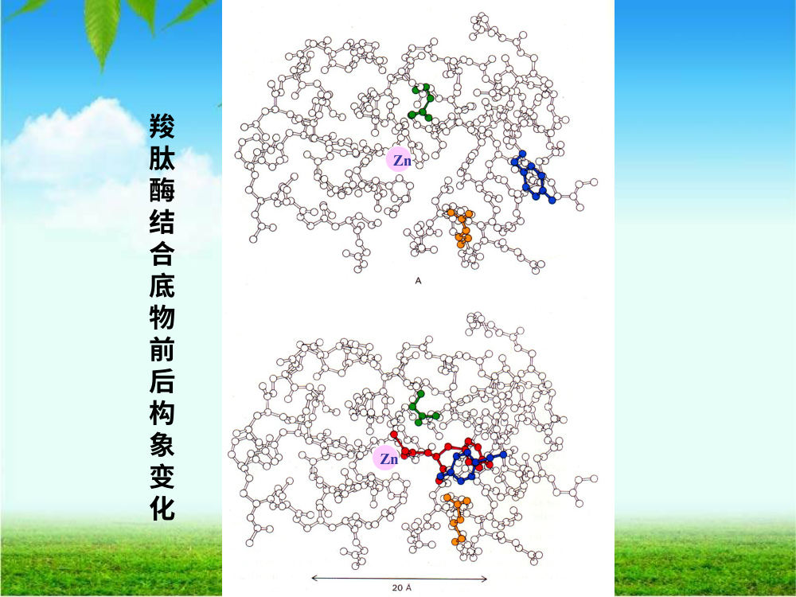
羧肽酶结合底物前后构象变化
来源：老师PPT（酶作用机制与调节）
🖼 这张图在说什么：本页PPT图片主题是「Zn」。看图时先抓：Zn Zn 羧 肽 酶 结 合 底 物 前 后 构 象 变 化。把图上的结构/流程和这些文字对应起来，再回看本页自测。
底物结合后Tyr248等移动，底物靠近Zn²⁺，活性部位由开放转为闭合，诱导契合。
【要点】
• Tyr248移动。
• 底物靠近Zn²⁺。
• 诱导契合。
27

Slide 28
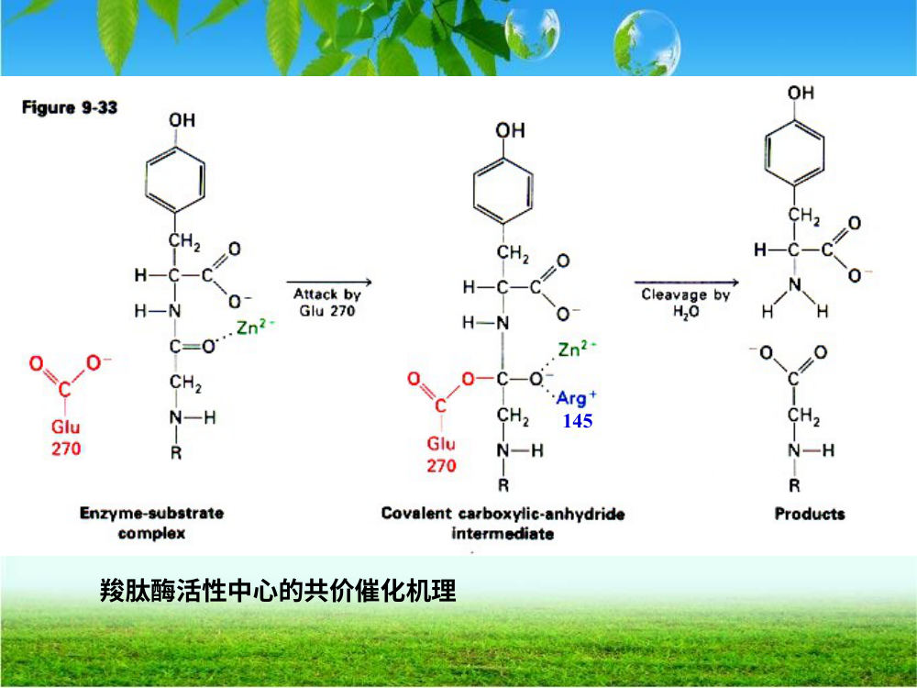
羧肽酶A：金属催化为主
来源：老师PPT（酶作用机制与调节）
🖼 这张图在说什么：本页PPT图片主题是「羧肽酶活性中心的共价催化机理」。看图时先抓：羧肽酶活性中心的共价催化机理 145。把图上的结构/流程和这些文字对应起来，再回看本页自测。
羧肽酶A以Zn²⁺金属催化为主，稳定四面体中间物；不是典型共价酶。
【要点】
• Zn²⁺ Lewis酸。
• 稳定四面体。
• 切C端肽键。
28

Slide 29
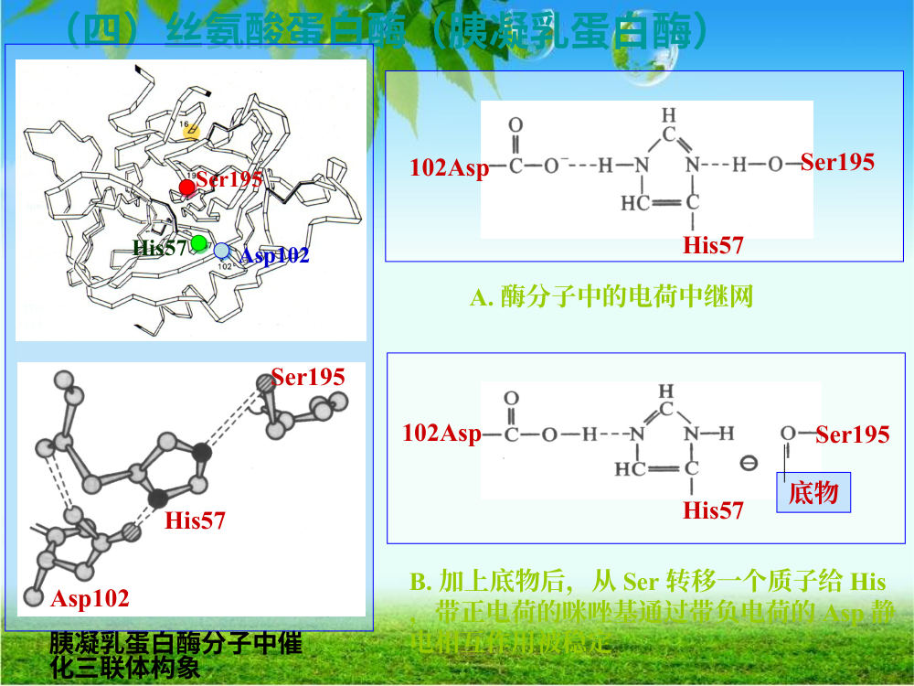
丝氨酸蛋白酶与催化三联体
来源：老师PPT（酶作用机制与调节）
🖼 这张图在说什么：本页PPT图片主题是「（四）丝氨酸蛋白酶（胰凝乳蛋白酶）」。看图时先抓：（四）丝氨酸蛋白酶（胰凝乳蛋白酶） 胰凝乳蛋白酶分子中催 化三联体构象 His57 Asp102 Ser195 Asp102 His57 Ser195 His57 102Asp Ser195 A. 酶分子中的电荷中继网 B. 加上底物后，从Ser 转移一个质子给His ，带正电荷的咪唑基通过带负电荷的Asp 静 电相互作用被稳定 Ser195 102Asp His57 底物。把图上的结构/流程和这些文字对应起来，再回看本页自测。
胰凝乳蛋白酶/胰蛋白酶/弹性蛋白酶含Ser195-His57-Asp102三联体；Ser195亲核，His57碱，Asp102稳定。
【要点】
• Ser195亲核。
• His57广义碱。
• Asp102稳定。
29

Slide 30
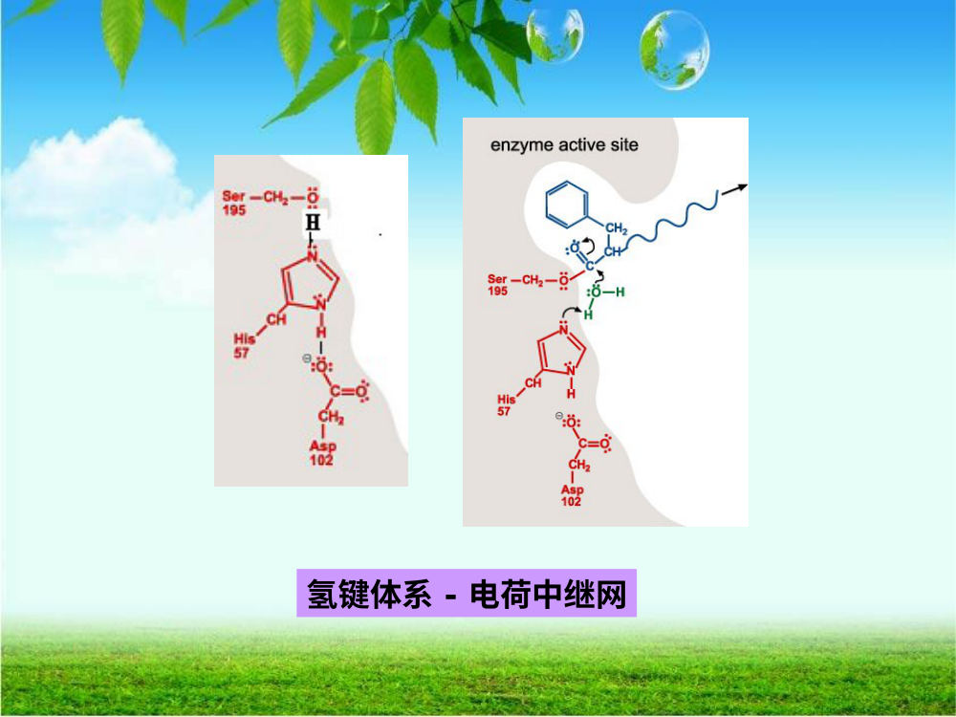
丝氨酸蛋白酶电荷中继网
来源：老师PPT（酶作用机制与调节）
🖼 这张图在说什么：电荷中继网：Ser195-His57-Asp102；His57碱催化，Ser195亲核攻击。
催化三联体Ser195-His57-Asp102通过氢键相连；His57夺取Ser195质子，Ser195成为强亲核体攻击底物羰基碳，形成四面体中间体。
【要点】
• 三联体Ser195/His57/Asp102
• Asp102稳定His57
• Ser195亲核攻击
30

Slide 31
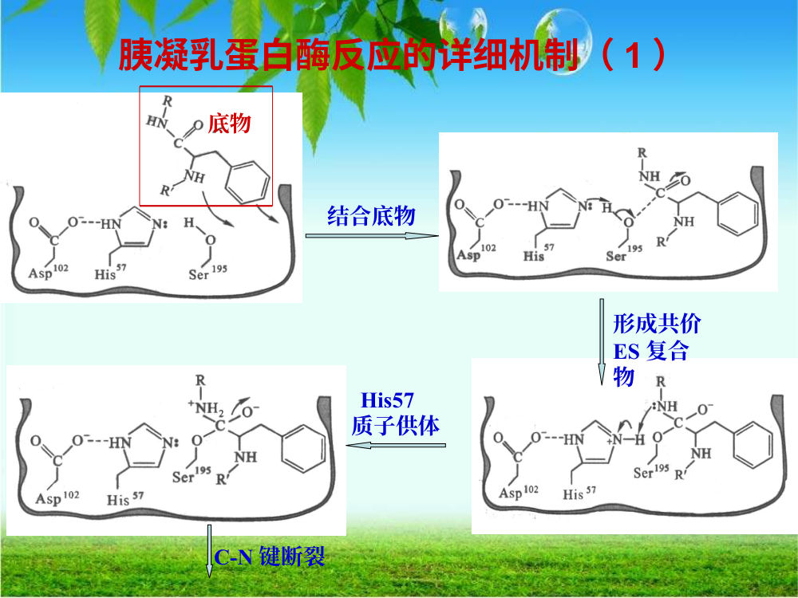
胰凝乳蛋白酶机制1：酰化
来源：老师PPT（酶作用机制与调节）
🖼 这张图在说什么：本页PPT图片主题是「胰凝乳蛋白酶反应的详细机制（1 ）」。看图时先抓：胰凝乳蛋白酶反应的详细机制（1 ） 结合底物 His57 质子供体 形成共价 ES 复合 物 C-N 键断裂 底物。把图上的结构/流程和这些文字对应起来，再回看本页自测。
三步读图：①底物结合；②Ser195羟基亲核攻击羰基，形成四面体中间物；③His57质子供体，C–N断裂，氨基产物释放。
【要点】
• 底物结合。
• Ser195亲核。
• 四面体中间物。
• 氨基产物释放。
31

Slide 32
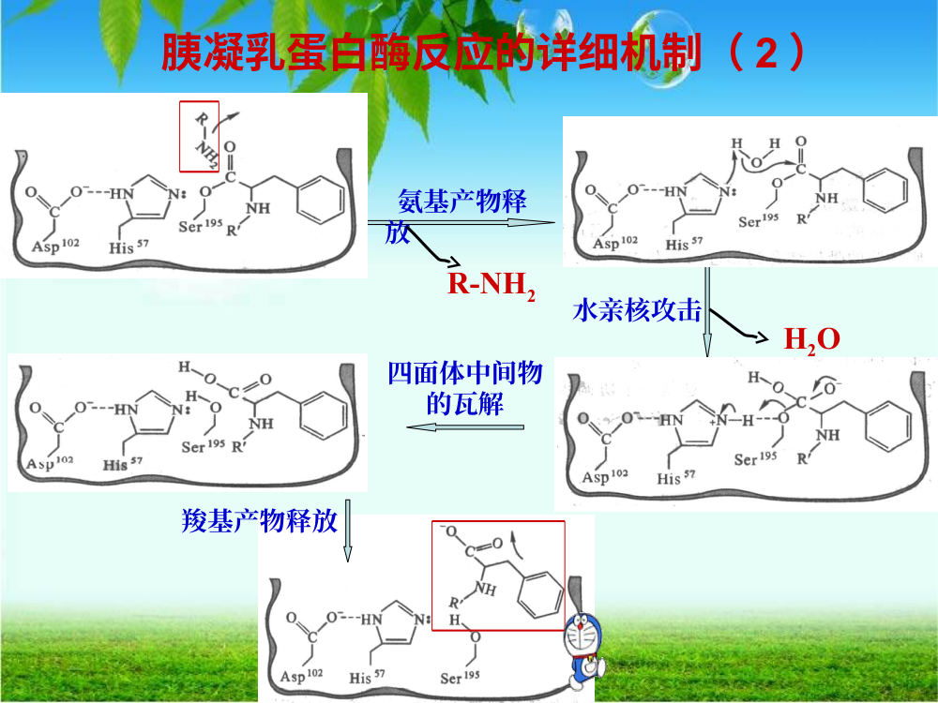
胰凝乳蛋白酶机制2：脱酰化
来源：老师PPT（酶作用机制与调节）
🖼 这张图在说什么：本页PPT图片主题是「胰凝乳蛋白酶反应的详细机制（2 ）」。看图时先抓：胰凝乳蛋白酶反应的详细机制（2 ） 氨基产物释 放 四面体中间物 的瓦解 水亲核攻击 羧基产物释放 H2O R-NH2。把图上的结构/流程和这些文字对应起来，再回看本页自测。
三步读图：①水亲核攻击酰基酶；②四面体中间物瓦解；③羧基产物释放，酶再生。
【要点】
• 酰基酶。
• 水亲核。
• 羧基产物释放。
• 酶再生。
32

Slide 33
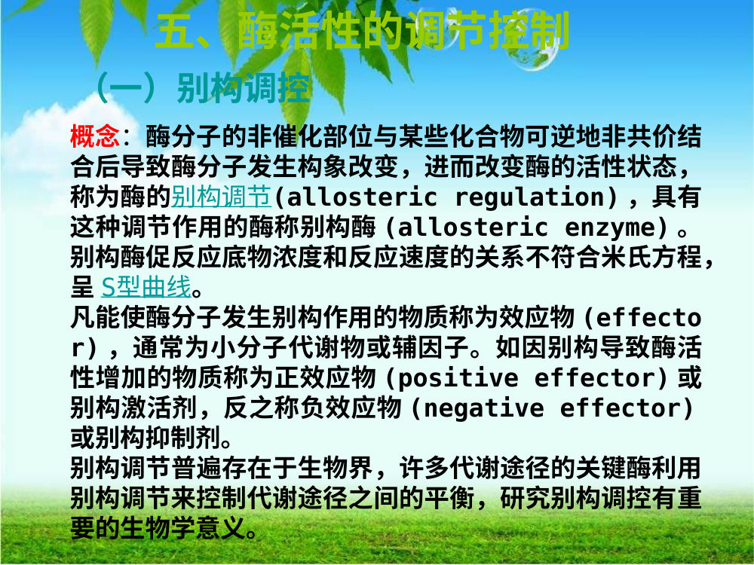
酶活性调节总览
来源：老师PPT（酶作用机制与调节）
🖼 这张图在说什么：本页PPT图片主题是「五、酶活性的调节控制」。看图时先抓：五、酶活性的调节控制 （一）别构调控 概念：酶分子的非催化部位与某些化合物可逆地非共价结 合后导致酶分子发生构象改变，进而改变酶的活性状态， 称为酶的别构调节(allosteric regulation) ，具有 这种调节作用的酶称别构酶(allosteric enzyme)；别构酶促反应底物浓度和反应速度的关系不符合米氏方程， 呈S型曲线；凡能使酶分子发生别构作用的物质称为效应物(effecto r) ，通常为小分子代谢物或辅因子。把图上的结构/流程和这些文字对应起来，再回看本页自测。
调节方式：别构调节、共价修饰、酶原激活、同工酶、酶浓度调节。
【要点】
• 别构。
• 共价修饰。
• 酶原激活。
• 同工酶。
33

Slide 34
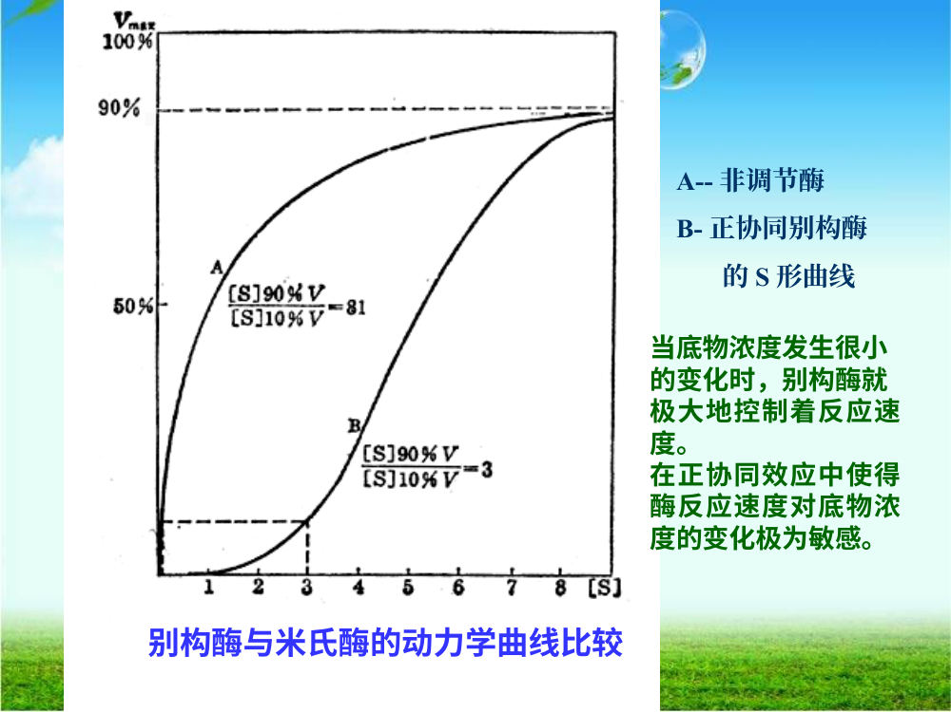
A-- 非调节酶
来源：老师PPT（酶作用机制与调节）
🖼 这张图在说什么：本页PPT图片主题是「A-- 非调节酶」。看图时先抓：A-- 非调节酶 B- 正协同别构酶 的S 形曲线 别构酶与米氏酶的动力学曲线比较 当底物浓度发生很小 的变化时，别构酶就 极大地控制着反应速 度；在正协同效应中使得 酶反应速度对底物浓 度的变化极为敏感。把图上的结构/流程和这些文字对应起来，再回看本页自测。
A-- 非调节酶 B- 正协同别构酶 的S 形曲线 别构酶与米氏酶的动力学曲线比较 当底物浓度发生很小 的变化时，别构酶就 极大地控制着反应速 度。 在正协同效应中使得 酶反应速度对底物浓 度的变化极为敏感。
【要点】
• A-- 非调节酶 B- 正协同别构酶 的S 形曲线 别构酶与米氏酶的动力学曲线比较 当底物浓度发生很小 的变化时，别构酶就 极大地控制着反应速 度
• 在正协同效应中使得 酶反应速度对底物浓 度的变化极为敏感
34

Slide 35
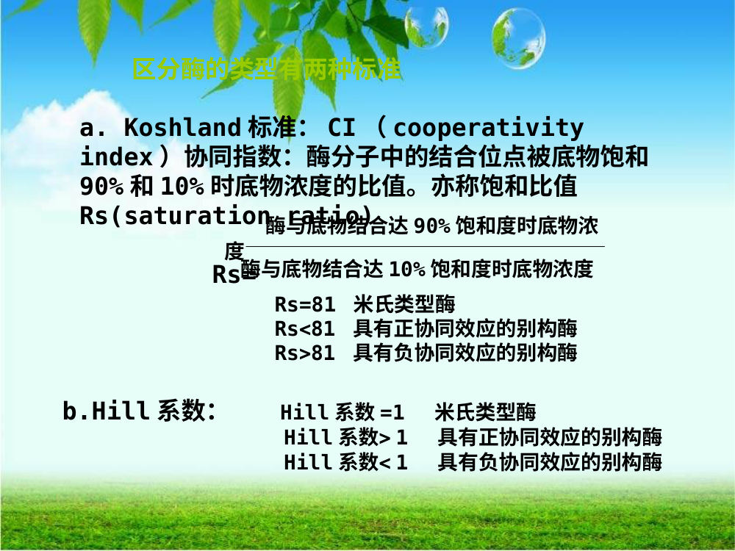
区分酶的类型有两种标准
来源：老师PPT（酶作用机制与调节）
🖼 这张图在说什么：本页PPT图片主题是「区分酶的类型有两种标准」。看图时先抓：区分酶的类型有两种标准 a. Koshland 标准：CI （cooperativity index ）协同指数：酶分子中的结合位点被底物饱和 90% 和10% 时底物浓度的比值；亦称饱和比值 Rs(saturation ratio) Rs= 酶与底物结合达90% 饱和度时底物浓 度 酶与底物结合达10% 饱和度时底物浓度 Rs=81 米氏类型酶 Rs81 具有正协同效应的别构酶 Rs81 具有负协同效应的别构酶 b.Hill 系数： Hill 系数=1 米氏类型酶 Hill 系数1 具有正协同效应的别构酶 Hill 系数1 具有负协同效应的别构酶。把图上的结构/流程和这些文字对应起来，再回看本页自测。
区分酶的类型有两种标准 a. Koshland 标准：CI （cooperativity index ）协同指数：酶分子中的结合位点被底物饱和 90% 和10% 时底物浓度的比值。亦称饱和比值 Rs(saturation ratio) Rs= 酶与底物结合达90% 饱和度时底物浓 度 酶与底物结合达10% 饱和度时底物浓度 Rs=81 米氏类型酶 Rs81 具有正协同效应的别构酶 Rs81 具有负协同效应的别构酶 b.Hill 系数： Hill 系数=1 米氏类型酶 Hill 系数1 具有正协同效应的别构酶 Hill 系数1 具有负协同效应的别构酶
【要点】
• 区分酶的类型有两种标准 a. Koshland 标准：CI （cooperativity index ）协同指数：酶分子中的结合位点被底物饱和 90% 和10% 时底物浓度的比值
• 亦称饱和比值 Rs(saturation ratio) Rs= 酶与底物结合达90% 饱和度时底物浓 度 酶与底物结合达10% 饱和度时底物浓度 Rs=81 米氏类型酶 Rs81 具有正协同效应的别构酶 Rs81 具有负协同效应的别构酶 b.Hill 系数： Hill 系数=1 米氏类型酶 Hill 系数1 具有正协同效应的别构酶 Hill 系数1 具有负协同效应的别构酶
35

Slide 36
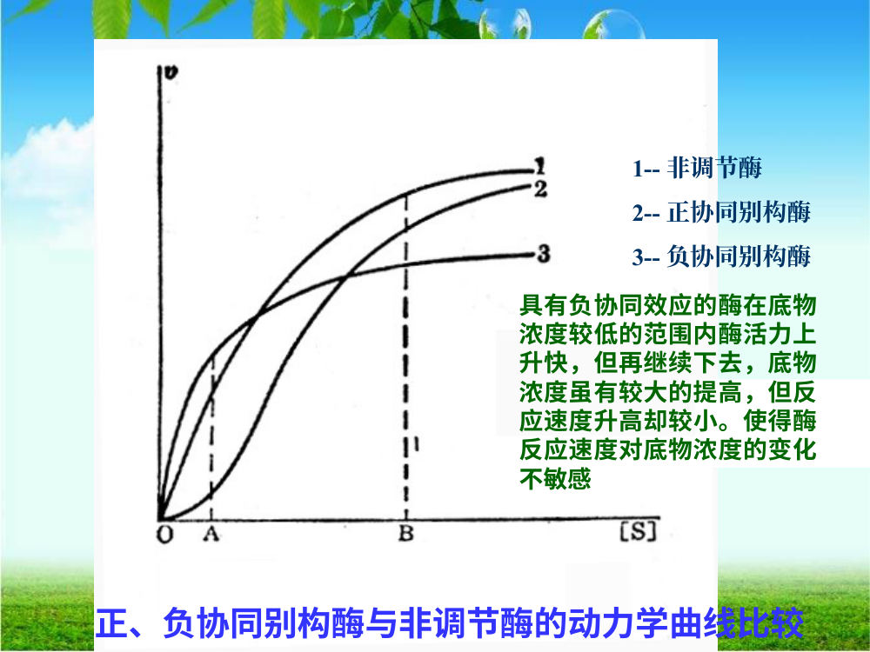
1-- 非调节酶
来源：老师PPT（酶作用机制与调节）
🖼 这张图在说什么：本页PPT图片主题是「1-- 非调节酶」。看图时先抓：1-- 非调节酶 2-- 正协同别构酶 3-- 负协同别构酶 正、负协同别构酶与非调节酶的动力学曲线比较 具有负协同效应的酶在底物 浓度较低的范围内酶活力上 升快，但再继续下去，底物 浓度虽有较大的提高，但反 应速度升高却较小；使得酶 反应速度对底物浓度的变化 不敏感。把图上的结构/流程和这些文字对应起来，再回看本页自测。
1-- 非调节酶 2-- 正协同别构酶 3-- 负协同别构酶 正、负协同别构酶与非调节酶的动力学曲线比较 具有负协同效应的酶在底物 浓度较低的范围内酶活力上 升快，但再继续下去，底物 浓度虽有较大的提高，但反 应速度升高却较小。使得酶 反应速度对底物浓度的变化 不敏感
【要点】
• 1-- 非调节酶 2-- 正协同别构酶 3-- 负协同别构酶 正、负协同别构酶与非调节酶的动力学曲线比较 具有负协同效应的酶在底物 浓度较低的范围内酶活力上 升快，但再继续下去，底物 浓度虽有较大的提高，但反 应速度升高却较小
• 使得酶 反应速度对底物浓度的变化 不敏感
36

Slide 37
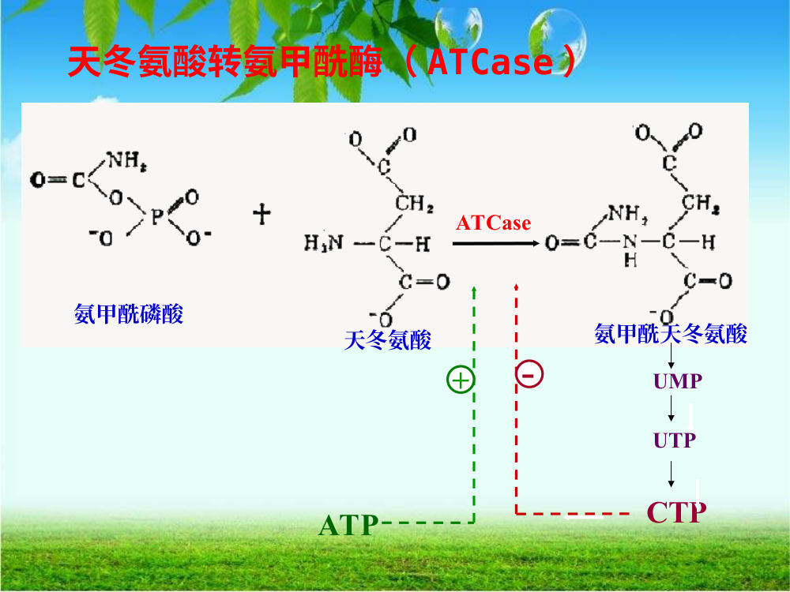
ATCase与反馈调节
来源：老师PPT（酶作用机制与调节）
🖼 这张图在说什么：本页PPT图片主题是「天冬氨酸转氨甲酰酶（ATCase ）」。看图时先抓：天冬氨酸转氨甲酰酶（ATCase ） ATCase ATP + 氨甲酰磷酸 天冬氨酸 CTP - UTP UMP 氨甲酰天冬氨酸。把图上的结构/流程和这些文字对应起来，再回看本页自测。
ATCase催化Asp+氨甲酰磷酸→氨甲酰天冬氨酸；CTP负反馈抑制，ATP激活；PALA是过渡态类似物。
【要点】
• CTP负。
• ATP正。
• PALA过渡态。
37

Slide 38
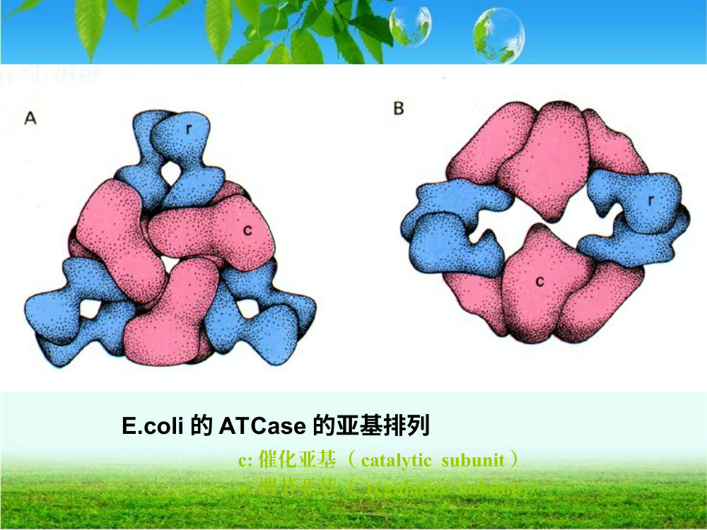
ATCase亚基排列
来源：老师PPT（酶作用机制与调节）
🖼 这张图在说什么：本页PPT图片主题是「E.coli 的ATCase 的亚基排列」。看图时先抓：E.coli 的ATCase 的亚基排列 c: 催化亚基（catalytic subunit ） r: 调节亚基（ regulative subunit ）。把图上的结构/流程和这些文字对应起来，再回看本页自测。
ATCase为c3r3：3个催化亚基+3个调节亚基；活性部位在催化亚基，调节部位在调节亚基。
【要点】
• c3r3。
• 催化亚基。
• 调节亚基。
38

Slide 39
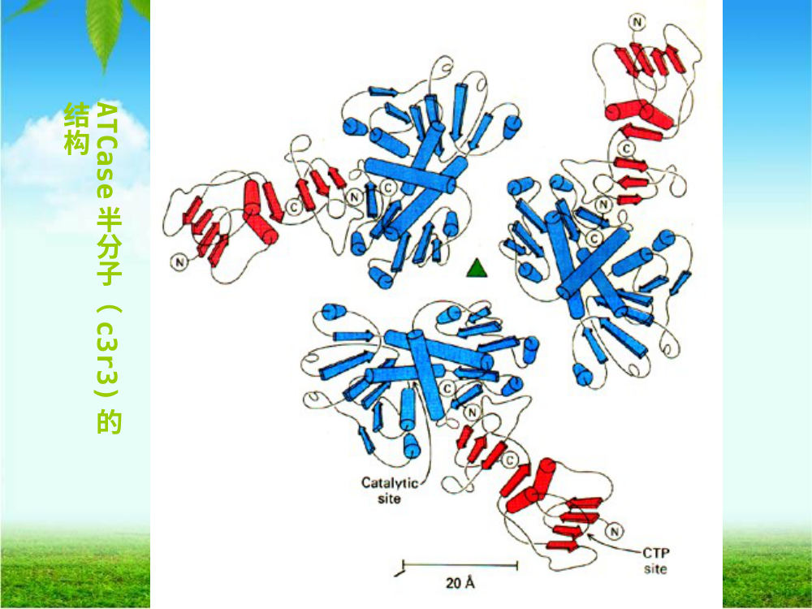
ATCase半分子结构
来源：老师PPT（酶作用机制与调节）
🖼 这张图在说什么：本页PPT图片主题是「ATCase」。看图时先抓：ATCase 半 分 子 （ c3r3) 的 结 构。把图上的结构/流程和这些文字对应起来，再回看本页自测。
ATCase半分子c3r3；催化亚基与调节亚基别构偶联。
【要点】
• c3r3。
• 别构偶联。
39

Slide 40
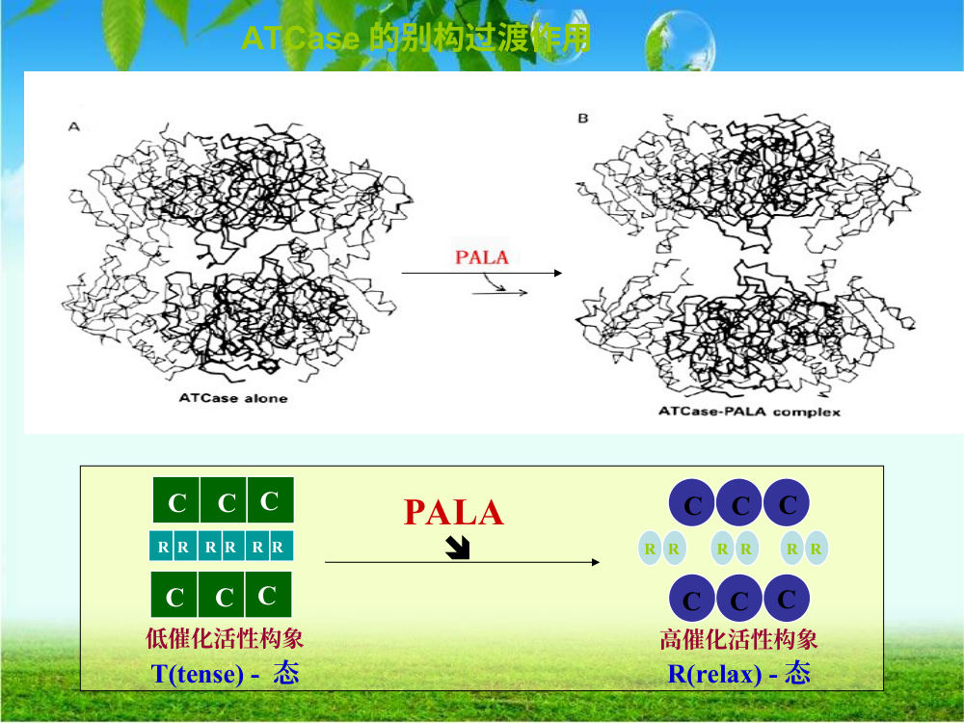
ATCase T→R别构转换
来源：老师PPT（酶作用机制与调节）
🖼 这张图在说什么：本页PPT图片主题是「ATCase 的别构过渡作用」。看图时先抓：ATCase 的别构过渡作用 低催化活性构象 T(tense) - 态 C C C C C C R R R R R R C C C C C C 高催化活性构象 R(relax) - 态 R R R R R R PALA 。把图上的结构/流程和这些文字对应起来，再回看本页自测。
底物/PALA结合使ATCase由T态转R态，催化三聚体相对旋转/移动；CTP稳定T，ATP稳定R。
【要点】
• T→R。
• 亚基旋转。
• CTP T，ATP R。
40

Slide 41
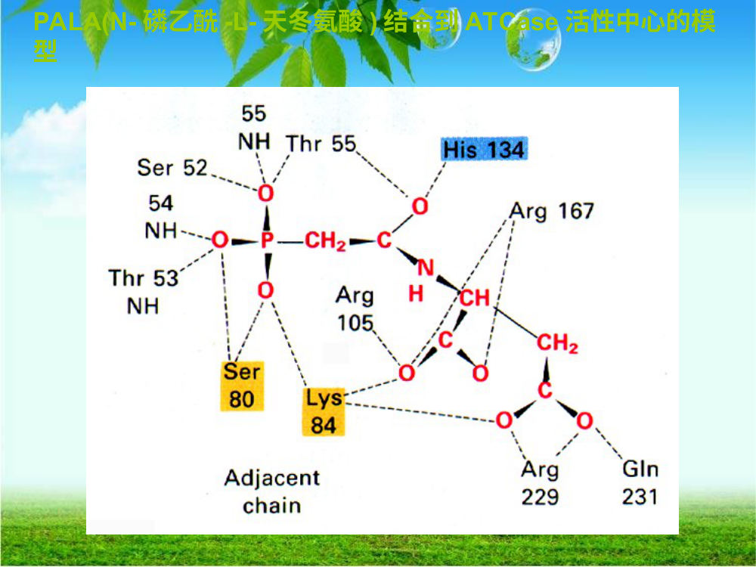
PALA与ATCase活性中心
来源：老师PPT（酶作用机制与调节）
🖼 这张图在说什么：本页PPT图片主题是「PALA(N- 磷乙酰-L- 天冬氨酸) 结合到ATCase 活性中心的模」。看图时先抓：PALA(N- 磷乙酰-L- 天冬氨酸) 结合到ATCase 活性中心的模 型。把图上的结构/流程和这些文字对应起来，再回看本页自测。
PALA是N-磷乙酰-L-天冬氨酸，过渡态类似物，结合ATCase活性中心并稳定R态。
【要点】
• PALA。
• 过渡态类似物。
• 稳定R。
41

Slide 42
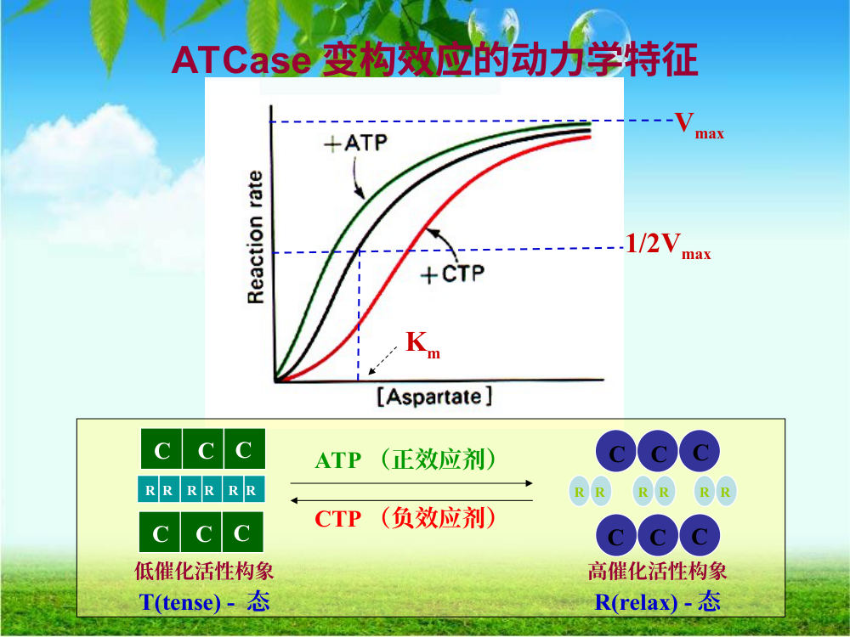
ATCase别构动力学
来源：老师PPT（酶作用机制与调节）
🖼 这张图在说什么：本页PPT图片主题是「ATCase 变构效应的动力学特征」。看图时先抓：ATCase 变构效应的动力学特征 ATP （正效应剂） CTP （负效应剂） 低催化活性构象 T(tense) - 态 C C C C C C R R R R R R C C C C C C 高催化活性构象 R(relax) - 态 R R R R R R Vmax 1/2Vmax Km。把图上的结构/流程和这些文字对应起来，再回看本页自测。
CTP使S曲线右移、降低亲和；ATP左移、提高亲和；PALA可激活/稳定R。
【要点】
• CTP右移。
• ATP左移。
• S形曲线。
42

Slide 43
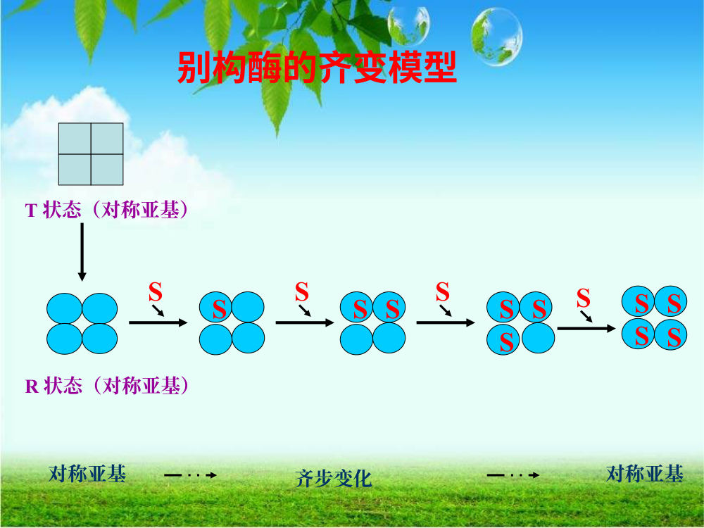
齐变模型（MWC）
来源：老师PPT（酶作用机制与调节）
🖼 这张图在说什么：本页PPT图片主题是「别构酶的齐变模型」。看图时先抓：别构酶的齐变模型 S S S S S S S S S S T 状态（对称亚基） R 状态（对称亚基） S S S S 对称亚基 对称亚基 齐步变化。把图上的结构/流程和这些文字对应起来，再回看本页自测。
齐变模型：所有亚基同时T↔R，全或无；配体结合改变T/R平衡。
【要点】
• 全或无。
• 所有亚基同时。
• 解释协同。
43

Slide 44
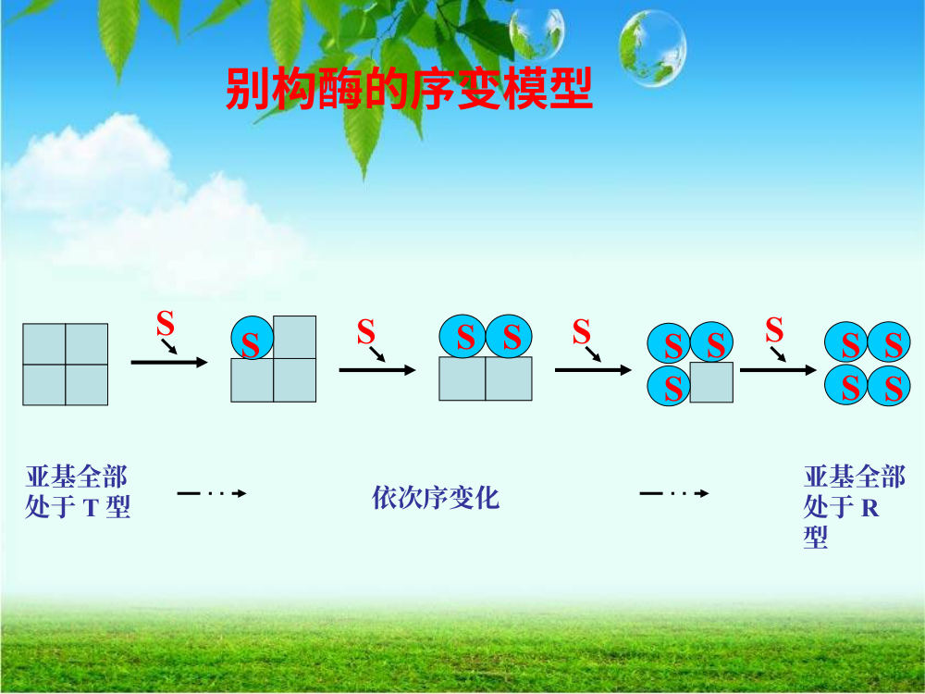
序变模型（KNF）
来源：老师PPT（酶作用机制与调节）
🖼 这张图在说什么：本页PPT图片主题是「别构酶的序变模型」。看图时先抓：别构酶的序变模型 S S S S S S S S S S S S S S 亚基全部 处于R 型 亚基全部 处于T 型 依次序变化。把图上的结构/流程和这些文字对应起来，再回看本页自测。
序变模型：配体逐个诱导亚基构象变化，构象变化依次传递。
【要点】
• 逐个亚基。
• 诱导构象。
• 传递协同。
44

Slide 45
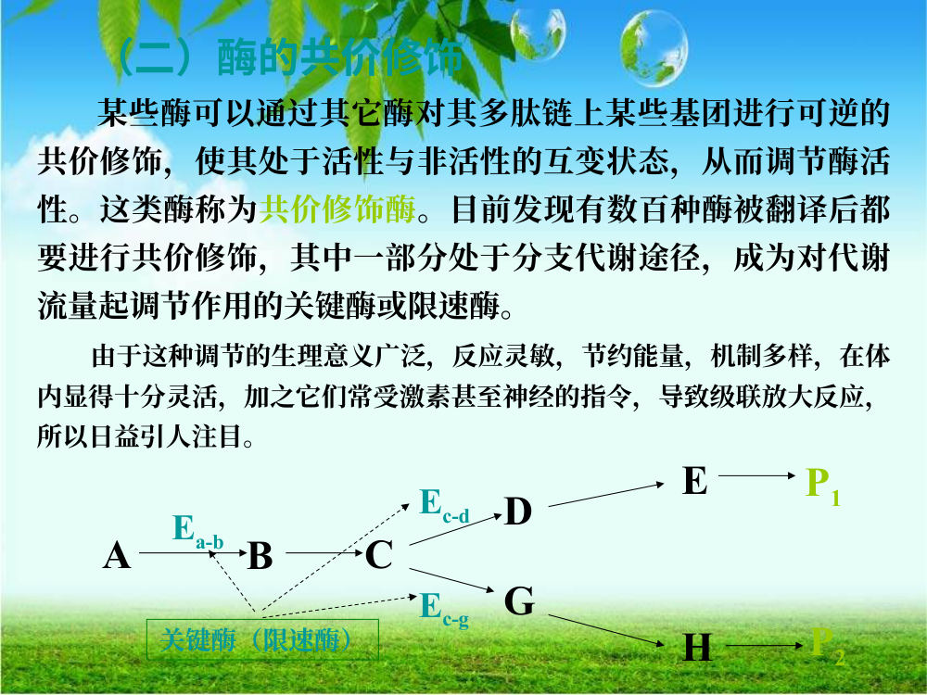
酶的共价修饰
来源：老师PPT（酶作用机制与调节）
🖼 这张图在说什么：本页PPT图片主题是「（二）酶的共价修饰」。看图时先抓：（二）酶的共价修饰 某些酶可以通过其它酶对其多肽链上某些基团进行可逆的 共价修饰，使其处于活性与非活性的互变状态，从而调节酶活 性；这类酶称为共价修饰酶；目前发现有数百种酶被翻译后都 要进行共价修饰，其中一部分处于分支代谢途径，成为对代谢 流量起调节作用的关键酶或限速酶。把图上的结构/流程和这些文字对应起来，再回看本页自测。
共价修饰：酶蛋白残基被可逆共价修饰（磷酸化、腺苷酰化、甲基化等），快速调节活性。
【要点】
• 磷酸化最常见。
• 可逆。
• 快速调节。
45

Slide 46
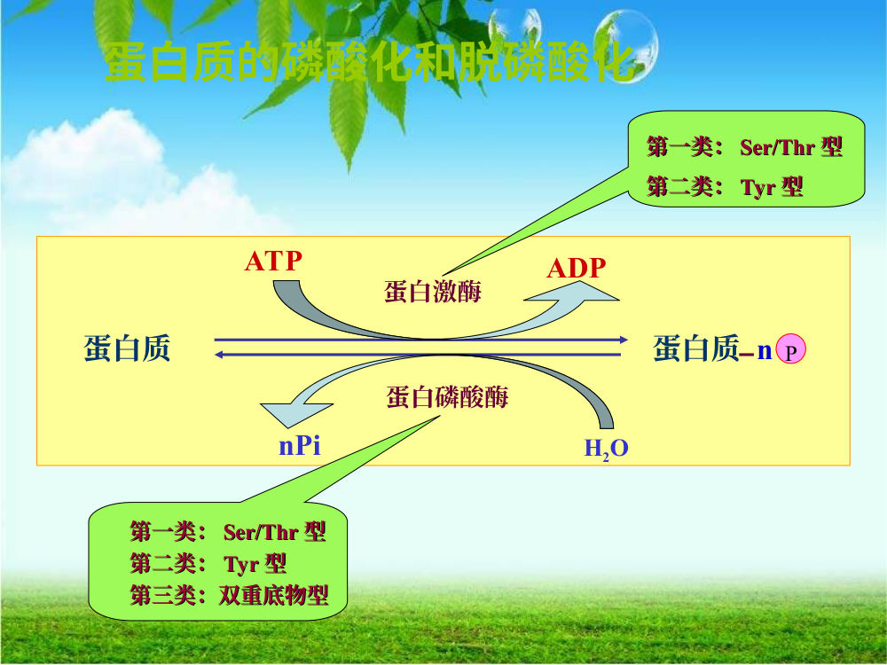
磷酸化与脱磷酸化
来源：老师PPT（酶作用机制与调节）
🖼 这张图在说什么：本页PPT图片主题是「蛋白质的磷酸化和脱磷酸化」。看图时先抓：蛋白质的磷酸化和脱磷酸化 蛋白激酶 ATP ADP 蛋白质 蛋白质 P n 蛋白磷酸酶 nPi H2O 第一类： 第一类：Ser/Thr Ser/Thr 型 第二类： 第二类：Tyr Tyr 型 第一类： 第一类：Ser/Thr Ser/Thr 型 第二类： 第二类：Tyr Tyr 型 第三类：双重底物型 第三类：双重底物型。把图上的结构/流程和这些文字对应起来，再回看本页自测。
蛋白激酶加磷酸，蛋白磷酸酶去磷酸；磷酸化可改变酶活性/定位，常参与级联放大。
【要点】
• 激酶加磷酸。
• 磷酸酶去磷酸。
• 级联放大。
46

Slide 47
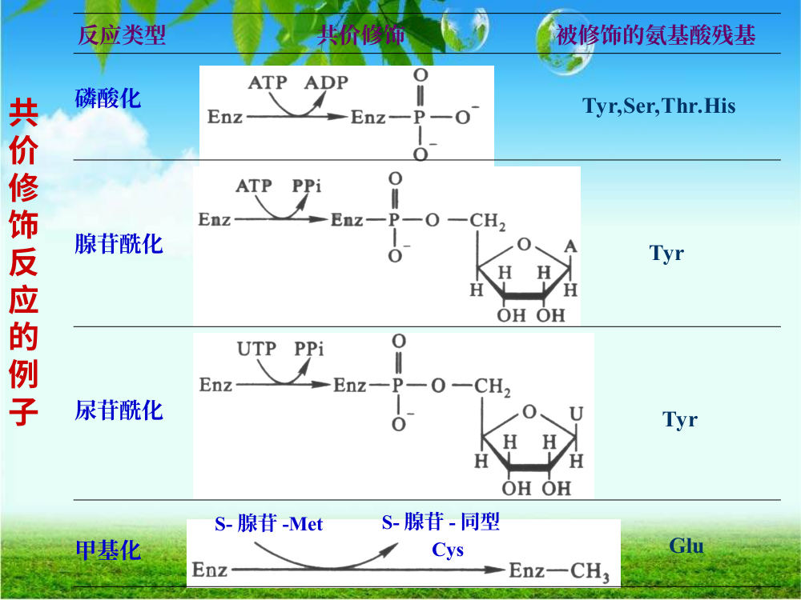
共价修饰类型表
来源：老师PPT（酶作用机制与调节）
🖼 这张图在说什么：本页PPT图片主题是「反应类型 共价修饰 被修饰的氨基酸残」。看图时先抓：反应类型 共价修饰 被修饰的氨基酸残基 共 价 修 饰 反 应 的 例 子 磷酸化 腺苷酰化 尿苷酰化 Tyr,Ser,Thr.His Tyr Tyr 甲基化 Glu S- 腺苷-Met S- 腺苷- 同型 Cys。把图上的结构/流程和这些文字对应起来，再回看本页自测。
常见共价修饰：磷酸化（Tyr/Ser/Thr/His）、腺苷酰化（Tyr）、尿苷酰化（Tyr）、甲基化（Glu）等。
【要点】
• 磷酸化。
• 腺苷酰化。
• 尿苷酰化。
• 甲基化。
47

Slide 48
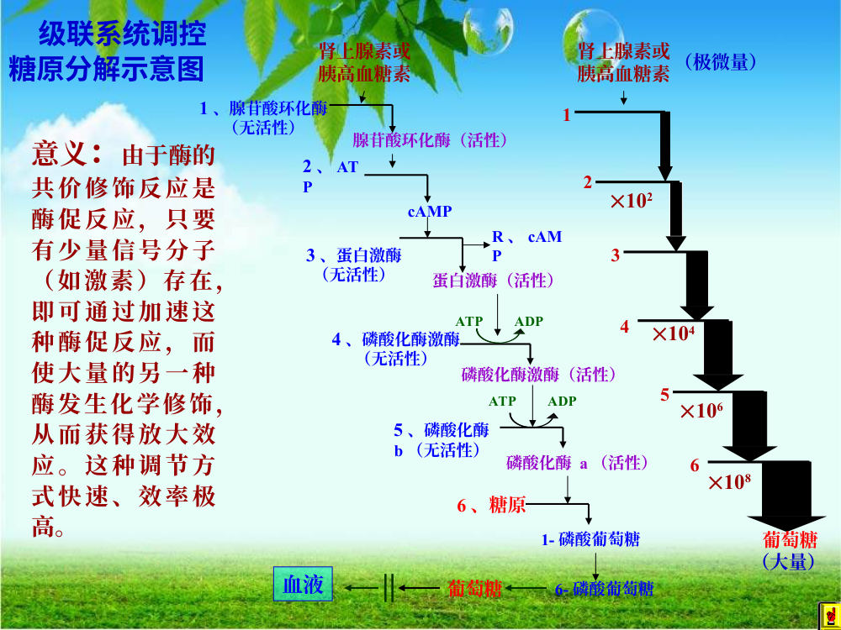
激素启动的级联
来源：老师PPT（酶作用机制与调节）
🖼 这张图在说什么：本页PPT图片主题是「ATP ADP」。看图时先抓：ATP ADP 肾上腺素或 胰高血糖素 1 3 2 102 104 106 108 葡萄糖 4 5 6 级联系统调控 糖原分解示意图 意义：由于酶的 共价修饰反应是 酶促反应，只要 有少量信号分子 （如激素）存在， 即可通过加速这 种酶促反应，而 使大量的另一种 酶发生化学修饰， 从而获得放大效 应；这种调节方 式快速、效率极 高；肾上腺素或 胰高血糖素 1 、腺苷酸环化酶 （无活性） 腺苷酸环化酶（活性） 2 、AT P cAMP R 、cAM P 3 、蛋白激酶 （无活性） 蛋白激酶（活性） 4 、磷酸化酶激酶 （无活性） 磷酸化酶激酶（活性） 5 、磷酸化酶 b （无活性） 磷酸化酶 a （活性） 6 、糖原 6- 磷酸葡萄糖 1- 磷酸葡萄糖 葡萄糖 血液 ATP ADP （极微量） （大量）。把图上的结构/流程和这些文字对应起来，再回看本页自测。
肾上腺素→受体→cAMP→PKA→磷酸化酶激酶→磷酸化酶b→a；逐级放大。
【要点】
• 激素→cAMP。
• PKA。
• 磷酸化酶b→a。
48

Slide 49
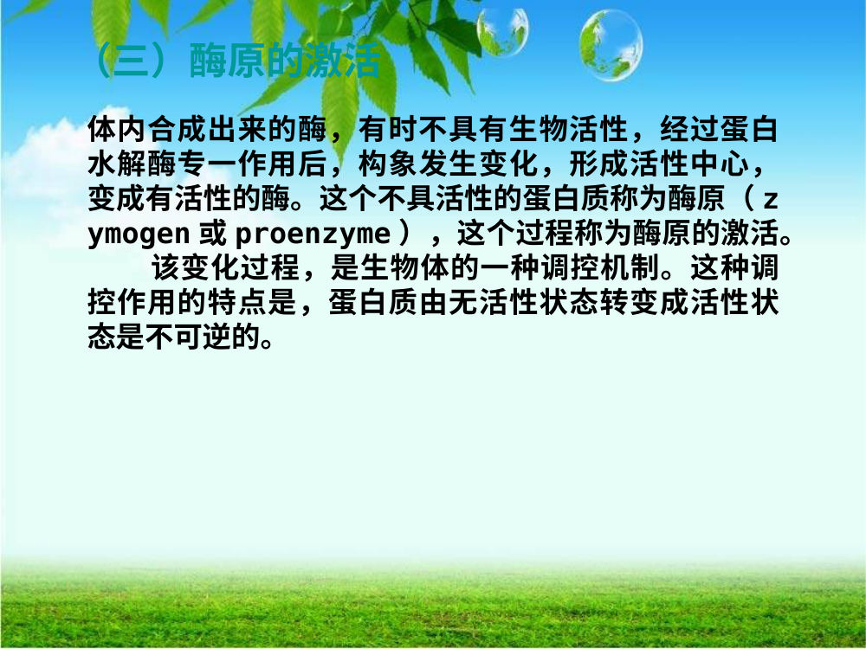
酶原激活
来源：老师PPT（酶作用机制与调节）
🖼 这张图在说什么：本页PPT图片主题是「（三）酶原的激活」。看图时先抓：（三）酶原的激活 体内合成出来的酶，有时不具有生物活性，经过蛋白 水解酶专一作用后，构象发生变化，形成活性中心， 变成有活性的酶；这个不具活性的蛋白质称为酶原（z ymogen 或proenzyme ），这个过程称为酶原的激活；该变化过程，是生物体的一种调控机制。把图上的结构/流程和这些文字对应起来，再回看本页自测。
酶原激活是有限水解切除肽段，形成活性中心，不可逆；如胰蛋白酶原→胰蛋白酶。
【要点】
• 有限水解。
• 不可逆。
• 切除肽段。
49

Slide 50
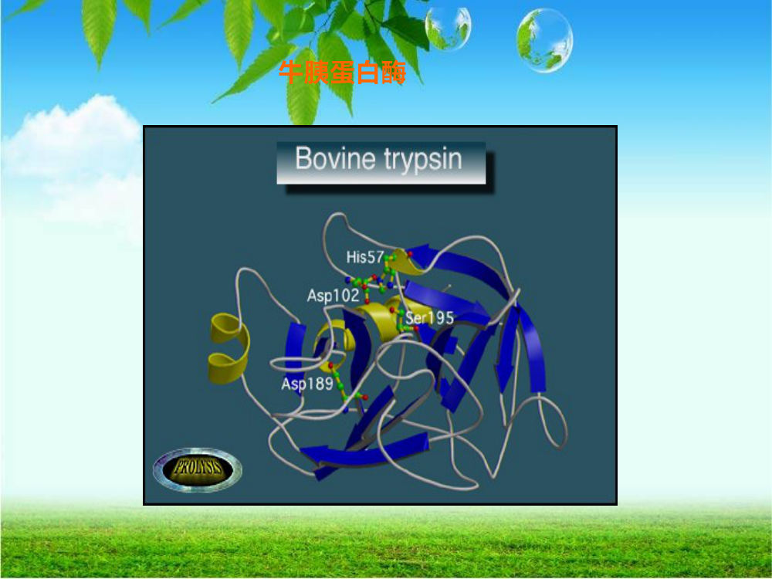
胰蛋白酶Asp189与专一性
来源：老师PPT（酶作用机制与调节）
🖼 这张图在说什么：牛胰蛋白酶：催化三联体His57/Asp102/Ser195；Asp189决定碱性氨基酸专一性。
胰蛋白酶底物口袋底部Asp189识别Lys/Arg正电荷侧链，决定其专一性。
【要点】
• Asp189。
• 识别Lys/Arg。
• 决定专一性。
50

Slide 51

胰蛋白酶原的自身激活
来源：老师PPT（酶作用机制与调节）
🖼 这张图在说什么：本页PPT图片主题是「胰蛋白酶原」。看图时先抓：胰蛋白酶原 胰蛋白酶 六肽 肠 激 酶 活性中心 胰蛋白酶原的激活示意图。把图上的结构/流程和这些文字对应起来，再回看本页自测。
肠激酶切除胰蛋白酶原N端六肽，形成活性胰蛋白酶；胰蛋白酶还可激活其他酶原。
【要点】
• 肠激酶切N端六肽。
• 形成胰蛋白酶。
• 不可逆。
51

Slide 52

胰蛋白酶激活其他酶原
来源：老师PPT（酶作用机制与调节）
🖼 这张图在说什么：本页PPT图片主题是「胰蛋白酶原」。看图时先抓：胰蛋白酶原 胰蛋白酶 六肽 肠 激 酶 胰蛋白酶对各种胰脏蛋白酶的激活作用 胰凝乳蛋白酶原 胰凝乳蛋白酶 弹性蛋白酶原 弹性蛋白酶 羧肽酶原 羧肽酶。把图上的结构/流程和这些文字对应起来，再回看本页自测。
胰蛋白酶可激活胰凝乳蛋白酶原、弹性蛋白酶原、羧肽酶原，形成消化酶级联。
【要点】
• 胰凝乳蛋白酶原。
• 弹性蛋白酶原。
• 羧肽酶原。
52

Slide 53

同工酶定义
来源：老师PPT（酶作用机制与调节）
🖼 这张图在说什么：本页PPT图片主题是「六、同工酶」。看图时先抓：六、同工酶 存在于同一种属或不同种属，同一个体的不同组织或同 一组织、同一细胞，具有不同分子形式但却能催化相同 的化学反应的一组酶，称之为同工酶（isoenzyme ）；乳酸脱氢酶是研究的最多的同工酶；生物学功能： •遗传的标志 •和个体发育及组织分化密切相关 •适应不同组织或不同细胞器在代谢上的不同需要。把图上的结构/流程和这些文字对应起来，再回看本页自测。
同工酶催化同一反应，但分子结构、动力学、调节不同；LDH是典型例子。
【要点】
• 同反应。
• 不同结构。
• 不同调节。
53

Slide 54

LDH同工酶五型
来源：老师PPT（酶作用机制与调节）
🖼 这张图在说什么：LDH同工酶= M/H亚基四聚体，共5种（M4…H4）。
LDH由H/M亚基组成四聚体：H4、H3M、H2M2、HM3、M4；心肌富H，骨骼肌富M。
【要点】
• H4→M4五型。
• 心肌富H。
• 骨骼肌富M。
54

Slide 55

LDH同工酶形成与电泳
来源：老师PPT（酶作用机制与调节）
🖼 这张图在说什么：本页PPT图片主题是「乳酸脱氢酶同工酶形成示意图」。看图时先抓：乳酸脱氢酶同工酶形成示意图 多肽 亚基 mRNA 四聚体 结构基因 a b 乳酸脱氢酶同 工酶电泳图谱 + – H4 MH3 M2H2 M3H M4 点样线。把图上的结构/流程和这些文字对应起来，再回看本页自测。
H/M基因表达不同亚基，随机组合成五型；电泳迁移不同：H4偏快、M4偏慢。
【要点】
• H/M组合。
• 五型。
• 电泳分离。
55

Slide 56

LDH同工酶组织分布
来源：老师PPT（酶作用机制与调节）
🖼 这张图在说什么：本页PPT图片主题是「不同组织中LDH 同工酶的电泳图谱」。看图时先抓：不同组织中LDH 同工酶的电泳图谱 LDH1(H4) LDH2(H3M) LDH3(H2M2) LDH4(HM3) LDH5(M4) 心肌 肾 肝 骨骼肌 血清 - + 原点 心、肝病变时引起的血清LDH 同工酶的变化规律： 心脏疾病 LDH2 和LDH2 上升，LDH3 和LDH5 下降；急性肝炎 LDH5 明显上升，随病情好转而恢复正常。把图上的结构/流程和这些文字对应起来，再回看本页自测。
心肌以LDH1(H4)为主，骨骼肌/肝以LDH5(M4)为主；组织损伤时释放特征同工酶。
【要点】
• 心肌LDH1。
• 骨骼肌LDH5。
• 诊断意义。
56

Slide 57

同工酶的应用
来源：老师PPT（酶作用机制与调节）
🖼 这张图在说什么：本页PPT图片主题是「同工酶在各学科中的应用」。看图时先抓：同工酶在各学科中的应用 (1) 遗传学和分类学：提供了一种精良的判别遗传标志的工具；(2) 发育学：有效地标志细胞类型及细胞在不同条件下的分化情 况，以及个体发育和系统发育的关系；(3) 生物化学和生理学：根据不同器官组织中同工酶的动力学、 底物专一性、辅助因子专一性、酶的变构性等性质的差异，从而 解释它们代谢功能的差别。把图上的结构/流程和这些文字对应起来，再回看本页自测。
同工酶用于遗传标志、发育分化、组织损伤诊断、代谢调节研究。
【要点】
• 遗传标志。
• 发育。
• 诊断。
• 代谢研究。
57

Slide 58

DFP与必需基团
来源：老师PPT（酶作用机制与调节）
🖼 这张图在说什么：本页PPT图片主题是「DFP」。看图时先抓：DFP 的 作 用 用共价修饰的试剂作用于酶，查明保持酶活 力的必需基团 二异丙基氟磷酸。把图上的结构/流程和这些文字对应起来，再回看本页自测。
DFP（二异丙基氟磷酸）不可逆共价修饰丝氨酸蛋白酶Ser195，用于标记活性部位必需基团。
【要点】
• 有机磷。
• 修饰Ser195。
• 不可逆。
58

Slide 59
AI主讲1：活性部位与必需基团
来源：老师PPT/原书第8章
🖼 这张图在说什么：这张图看酶的活性部位和必需基团。
活性部位=结合部位+催化部位，通常位于表面裂隙、疏水、柔性；必需基团包括活性中心残基和维持构象的残基。
【要点】
• 结合部位+催化部位。
• 只占酶分子小部分。
• 三维实体/柔性/疏水裂隙。
• 必需基团可远离活性中心。
59

Slide 60
AI主讲2：研究活性部位的方法
来源：老师PPT/原书第8章
🖼 这张图在说什么：这张图看研究活性部位的方法。
方法：化学修饰、亲和标记、定点诱变、X射线晶体学、动力学/光谱。判断必需基团：修饰后失活且底物保护可恢复。
【要点】
• 化学修饰/亲和标记。
• 定点诱变。
• X射线结构。
• 底物保护判断必需基团。
60

Slide 61
AI主讲3：催化效率的七大因素
来源：老师PPT/原书第8章
🖼 这张图在说什么：这张图看影响催化效率的七类因素。
邻近/定向、底物形变/诱导契合、酸碱催化、共价催化、金属离子催化、多元协同、活性部位微环境；共同降低活化能、稳定过渡态。
【要点】
• 邻近/定向。
• 形变/诱导契合。
• 酸碱/共价催化。
• 金属/多元催化。
• 微环境。
61

Slide 62

AI主讲4：溶菌酶机制
来源：老师PPT/原书第8章
🖼 这张图在说什么：这张图看溶菌酶-底物复合物与Glu35/Asp52。
溶菌酶水解肽聚糖N-乙酰葡糖胺/胞壁酸之间的糖苷键；Glu35广义酸、Asp52稳定碳正离子，底物D环形变，形成氧碳正离子过渡态。
【要点】
• 切NAM-NAG糖苷键。
• Glu35酸催化。
• Asp52稳定碳正离子。
• 底物形变/过渡态。
62

Slide 63
AI主讲5：RNase A与羧肽酶
来源：老师PPT/原书第8章
🖼 这张图在说什么：这张图看RNase/羧肽酶的机制。
RNase A：His12/His119酸碱催化，切割RNA的3′端磷酸二酯键。羧肽酶A：Zn²⁺催化，Arg145结合C端羧基，Tyr248等参与肽键断裂。
【要点】
• RNase：His12/119。
• 切RNA 3′磷酸二酯键。
• 羧肽酶：Zn²⁺。
• Arg145识别C端。
63

Slide 64

AI主讲6：丝氨酸蛋白酶催化三联体
来源：老师PPT/原书第8章
🖼 这张图在说什么：这张图看丝氨酸蛋白酶底物口袋与专一性。
胰凝乳蛋白酶/胰蛋白酶/弹性蛋白酶有Ser195-His57-Asp102催化三联体；Ser195亲核攻击肽键，His57广义碱，Asp102稳定His；形成酰基酶中间体。
【要点】
• Ser195-His57-Asp102。
• Ser亲核攻击。
• His广义碱。
• 酰基酶中间体。
64

Slide 65

AI主讲7：别构酶与ATCase
来源：老师PPT/原书第8章
🖼 这张图在说什么：这张图看ATCase的T→R别构转换。
别构酶多为寡聚酶，有活性部位和调节部位；效应物非共价结合调节部位，改变构象/活性。ATCase受CTP抑制、ATP激活；PALA为过渡态类似物。
【要点】
• 寡聚酶/调节部位。
• 效应物非共价。
• ATCase：CTP抑制、ATP激活。
• PALA过渡态类似物。
65

Slide 66
AI主讲8：齐变/序变模型
来源：老师PPT/原书第8章
🖼 这张图在说什么：这张图看齐变模型的T/R状态。
齐变（MWC）：所有亚基同时T↔R，配体结合改变平衡；序变（KNF）：配体诱导单个亚基构象变化，逐步传递。
【要点】
• 齐变：全或无。
• 序变：逐步诱导。
• 都解释协同/别构。
• 结合曲线S形。
66

Slide 67

AI主讲9：共价修饰与酶原激活
来源：老师PPT/原书第8章
🖼 这张图在说什么：这张图看磷酸化级联与酶原激活。
共价修饰：磷酸化/脱磷酸化、腺苷化、甲基化等，可逆、快速、放大信号。酶原激活：不可逆切除肽段，如胰蛋白酶原→胰蛋白酶。
【要点】
• 磷酸化最常见。
• 可逆共价修饰。
• 酶原激活不可逆。
• 级联放大。
67

Slide 68
AI主讲10：同工酶
来源：老师PPT/原书第8章
🖼 这张图在说什么：这张图看LDH同工酶五型。
同工酶催化同一反应但结构/动力学/调节不同；LDH由H/M亚基组成H4、H3M、H2M2、HM3、M4五种，电泳分离；用于组织损伤诊断。
【要点】
• 同反应不同结构。
• LDH五聚体。
• 电泳分离。
• 临床诊断。
68

Slide 69
原书精读1：活性部位研究方法
来源：原书第8章
🖼 这张图在说什么：看研究活性部位的方法：修饰、标记、突变、结构分析。
化学修饰+底物保护：修饰导致失活、底物可保护→该残基在活性部位；定点诱变：突变后活性变化；X射线/亲和标记给出空间位置。
【要点】
• 修饰失活。
• 底物保护。
• 定点诱变。
• X射线定位。
69

Slide 70
原书精读2：催化机制比较
来源：原书第8章
🖼 这张图在说什么：看七大催化因素的总览。
酸碱催化：转移质子；共价催化：形成共价中间体；金属催化：Lewis酸/氧化还原；邻近定向：提高有效浓度；微环境：疏水/介电。
【要点】
• 酸碱=质子。
• 共价=中间体。
• 金属=Lewis酸。
• 邻近=有效浓度。
【表】
机制 | 核心
酸碱 | 质子转移
共价 | 共价中间体
金属 | Lewis酸/电子转移
邻近定向 | 有效浓度/取向
70

Slide 71
原书精读3：丝氨酸蛋白酶机制
来源：原书第8章
🖼 这张图在说什么：看丝氨酸蛋白酶底物口袋与关键残基。
Ser195—OH亲核攻击肽键羰基，His57夺取质子，Asp102稳定His；形成四面体中间体→酰基酶→水解释放。
【要点】
• Ser195亲核。
• His57广义碱。
• Asp102稳定。
• 酰基酶中间体。
71

Slide 72
原书精读4：别构模型与调节
来源：原书第8章
🖼 这张图在说什么：看ATCase T/R别构转换。
齐变：T/R全或无；序变：逐个亚基；共价修饰快速可逆；酶原激活不可逆；同工酶组织特异。
【要点】
• 齐变全或无。
• 序变逐步。
• 共价修饰可逆。
• 酶原激活不可逆。
72

Slide 73
过程版1：判断催化机制
来源：原书第8章过程
🖼 这张图在说什么：看判断催化机制的线索。
看是否有质子转移→酸碱；共价中间体→共价；金属→金属催化；底物靠近/定向→邻近定向。
【要点】
• 先找质子。
• 找共价中间体。
• 找金属。
• 找邻近/定向。
73

Slide 74
过程版2：溶菌酶/丝氨酸蛋白酶步骤
来源：原书第8章过程
🖼 这张图在说什么：看溶菌酶-底物复合物与Glu35/Asp52。
溶菌酶：Glu35酸催化+Asp52稳定碳正离子；丝氨酸蛋白酶：Ser195亲核+His57碱+Asp102稳定。
【要点】
• 溶菌酶Glu35/Asp52。
• 丝氨酸Ser195/His57/Asp102。
• 都稳定过渡态。
74

Slide 75
过程版3：ATCase别构判断
来源：原书第8章过程
🖼 这张图在说什么：看ATCase别构判断。
CTP抑制ATCase（负效应），ATP激活；PALA结合活性中心模拟过渡态；T→R伴随亚基旋转/移动。
【要点】
• CTP负。
• ATP正。
• PALA过渡态。
• T→R构象。
75

Slide 76

过程版4：酶原/同工酶
来源：原书第8章过程
🖼 这张图在说什么：看酶原激活与同工酶。
酶原激活：有限水解切除肽段，不可逆；同工酶：LDH H/M组合5种，电泳分离，组织分布不同。
【要点】
• 酶原=有限水解。
• 同工酶=同反应不同结构。
• LDH 5种。
• 电泳。
76

Slide 77
变式1：活性部位方法
来源：第8章变式
🖼 这张图在说什么：看活性部位研究方法。
修饰失活+底物保护→活性部位；突变后活性下降→必需基团；X射线→空间位置。
【要点】
• 失活+保护=在位点。
• 突变=必需。
• X射线=结构。
77

Slide 78
变式2：机制类型
来源：第8章变式
🖼 这张图在说什么：看机制类型判断。
质子转移=酸碱；共价中间体=共价；金属=金属催化；底物靠近=邻近定向。
【要点】
• 酸碱=质子。
• 共价=中间体。
• 金属=Lewis酸。
• 邻近=有效浓度。
78

Slide 79
变式3：别构调节
来源：第8章变式
🖼 这张图在说什么：看别构T/R判断。
负效应物稳定T态；正效应物稳定R态；S形曲线；齐变/序变。
【要点】
• 负→T。
• 正→R。
• S形。
• 齐变/序变。
79

Slide 80
变式4：共价修饰
来源：第8章变式
🖼 这张图在说什么：看磷酸化级联。
磷酸化/脱磷酸化最常见；可逆、快速、级联放大；与酶原激活不同。
【要点】
• 磷酸化。
• 可逆。
• 级联。
• 酶原不可逆。
80

Slide 81
变式5：酶原激活
来源：第8章变式
🖼 这张图在说什么：看酶原激活。
胰蛋白酶原→胰蛋白酶：切除N端六肽，形成活性中心；不可逆。
【要点】
• 有限水解。
• 切N端肽。
• 不可逆。
81

Slide 82
变式6：同工酶电泳
来源：第8章变式
🖼 这张图在说什么：看LDH同工酶五型。
LDH H4/H3M/H2M2/HM3/M4，电泳迁移不同；心肌富H，骨骼肌富M。
【要点】
• 5种。
• H/M组合。
• 电泳分离。
• 组织差异。
82

Slide 83

原书图卡：诱导契合
来源：原书图8-1
🖼 这张图在说什么：看底物+酶→酶-底物复合物，a/b/c结合位点。
底物与酶活性部位诱导契合，酶构象改变后与底物互补；活性部位柔性。
【要点】
• 活性部位柔性。
• 诱导契合。
• a/b/c结合位点。
83

Slide 84
原书图卡：溶菌酶-底物复合物
来源：原书图8-13
🖼 这张图在说什么：看Glu35/Asp52位置与底物D环。
溶菌酶肽链折叠与底物结合，Glu35/Asp52位于活性裂隙；D环糖形变。
【要点】
• Glu35/Asp52。
• 底物D环形变。
• 糖苷键水解。
84

Slide 85
原书图卡：丝氨酸蛋白酶底物口袋
来源：原书图8-25
🖼 这张图在说什么：看三个口袋残基差异。
胰蛋白酶/胰凝乳蛋白酶/弹性蛋白酶底物口袋不同：Asp189/Ser189/Val216/Thr226决定底物特异性。
【要点】
• 胰蛋白酶Asp189。
• 胰凝乳蛋白酶Ser189。
• 弹性蛋白酶Val216/Thr226。
85

Slide 86
原书图卡：ATCase别构转换
来源：原书图8-52
🖼 这张图在说什么：看A/B/C三面板，T态→R态旋转15°/10°。
ATCase T↔R转换：催化三聚体相对移动/旋转，PALA结合稳定R态。
【要点】
• T→R。
• 亚基旋转/移动。
• PALA稳定R。
86

Slide 87
别构专题1：别构酶与效应物
来源：原书第8章
🖼 这张图在说什么：看齐变模型的T/R状态。
别构酶多为寡聚酶，有活性部位和调节部位；效应物非共价结合调节部位，改变T/R平衡。负效应物稳定T，正效应物稳定R；动力学常呈S形。
【要点】
• 寡聚酶/调节部位。
• 负→T，正→R。
• S形曲线。
• K型改变Km；V型改变Vmax。
87

Slide 88
别构专题2：ATCase例题
来源：原书第8章
🖼 这张图在说什么：看ATCase T→R转换。
ATCase：CTP负反馈抑制（稳定T），ATP激活（稳定R）；PALA是过渡态类似物，结合活性中心并稳定R态；T→R伴随催化三聚体旋转/移动。
【要点】
• CTP负，ATP正。
• PALA过渡态类似物。
• T→R构象变化。
88

Slide 89
别构专题3：齐变/序变变式
来源：原书第8章
🖼 这张图在说什么：看序变模型逐个亚基变化。
齐变（MWC）：所有亚基同时T↔R；序变（KNF）：配体逐个诱导亚基构象变化。两者都解释协同，但构象变化方式不同。
【要点】
• 齐变全或无。
• 序变逐个。
• 都产生S形。
• 别构抑制剂/激活剂改变平衡。
89

Slide 90
别构专题4：错因
来源：原书第8章
🖼 这张图在说什么：看别构专题易错点。
错因：把别构效应物当底物；把负效应物稳定R；把K型/V型混；把S形当米氏双曲线；忽略调节部位。
【要点】
• 效应物不是底物。
• 负→T。
• K型改Km，V型改Vmax。
• S形≠双曲线。
• 调节部位≠活性中心。
90

Slide 91
共价修饰/酶原1：共价修饰
来源：原书第8章
🖼 这张图在说什么：看共价修饰/磷酸化级联。
共价修饰：酶蛋白残基被可逆共价修饰（磷酸化/脱磷酸化最常见、腺苷化、甲基化等），快速、可逆、级联放大。
【要点】
• 磷酸化最常见。
• 可逆。
• 级联放大。
• 修饰改变活性/定位。
91

Slide 92
共价修饰/酶原2：级联例题
来源：原书第8章
🖼 这张图在说什么：看级联放大。
肾上腺素→受体→腺苷酸环化酶→cAMP→PKA→磷酸化酶激酶→糖原磷酸化酶b→a；每一步放大信号。
【要点】
• 激素→cAMP。
• PKA激活。
• 磷酸化酶b→a。
• 级联放大。
92

Slide 93
共价修饰/酶原3：酶原激活
来源：原书第8章
🖼 这张图在说什么：看酶原激活。
酶原激活是有限水解切除肽段，不可逆；如胰凝乳蛋白酶原经胰蛋白酶切Arg15-Ile16，再自溶成α-胰凝乳蛋白酶。
【要点】
• 有限水解。
• 不可逆。
• 胰蛋白酶原/胰凝乳蛋白酶原。
• 切除肽段后活性中心形成。
93

Slide 94
共价修饰/酶原4：错因
来源：原书第8章
🖼 这张图在说什么：看共价修饰/酶原易错点。
错因：把共价修饰当不可逆；把酶原激活当可逆；把级联当单独反应；忽略磷酸化/脱磷酸化双向调节。
【要点】
• 共价修饰通常可逆。
• 酶原激活不可逆。
• 级联有放大。
• 磷酸化/脱磷酸化成对。
94

Slide 95

机制图卡：溶菌酶第二步
来源：原书图8-17
🖼 这张图在说什么：看Glu35/Asp52与底物D环，正碳离子中间物。
溶菌酶第二步：OH⁻/H⁺加合到正碳离子中间物和Glu35，完成糖苷键水解。
【要点】
• Glu35酸催化。
• Asp52稳定。
• 正碳离子中间物。
95

Slide 96

机制图卡：胰凝乳蛋白酶机制
来源：原书图8-31
🖼 这张图在说什么：按A–I顺序看酰化/脱酰化。
A–I九步：底物结合→Ser195亲核→四面体中间物→酰基酶→水解释放；His57/Asp102参与。
【要点】
• Ser195亲核。
• 四面体中间物。
• 酰基酶。
• 水解释放。
96

Slide 97
机制图卡：磷酸化级联
来源：原书图8-59
🖼 这张图在说什么：沿箭头看每一步酶原/酶的激活。
肾上腺素→受体→cAMP→PKA→磷酸化酶激酶→磷酸化酶b→a，级联放大。
【要点】
• 激素→cAMP。
• PKA。
• 磷酸化酶b→a。
• 级联放大。
97

Slide 98
机制图卡：胰凝乳蛋白酶原激活
来源：原书图8-62
🖼 这张图在说什么：看1–245、14|15、147|148切点与A/B/C链。
胰凝乳蛋白酶原经胰蛋白酶切Arg15–Ile16，形成π-胰凝乳蛋白酶，再自溶为α-胰凝乳蛋白酶（A/B/C链）。
【要点】
• 切Arg15–Ile16。
• π→α。
• A/B/C三链。
• 不可逆。
98

Slide 99
学习支持1：bc08怎么学（不是知识点）
来源：第8章学习支持
这页不是考点，是一张“学习路线图”：告诉你第一遍看哪几页、第二遍补什么、什么时候查老师原页。不要从第1页顺序刷。
【要点】
• A：先建立“活性部位→机制→调节”的框架。
• B：再补推导、例题和别构/共价专题。
• C：老师原页只查不懂的那一页。
• 学习地图不是考点，不用背。
【表】
路线 | 适合什么时候 | 看什么 | 页数
A 快速框架 | 刚开始/只有30–45分钟 | AI主讲58–67 + 机制图卡94–97 | 14页
B 系统学习 | 有2–3小时 | A + 精读68–71 + 过程72–75 + 别构/共价86–93 | 30页
C 查漏补缺 | 做题/考前 | 老师原页0–57 + 网页题55 + 章测47 | 按需查
99

Slide 100
学习支持2：活性部位方法四列表
来源：第8章学习支持
🖼 这张图在说什么：看活性部位研究方法的分类：修饰、标记、突变、结构分析。
不要逐段背方法，用“方法→操作→结果→结论”四列判断。
【要点】
• 先看操作。
• 再看结果。
• 最后得结论。
• 底物保护很关键。
【表】
方法 | 操作 | 看什么结果 | 能说明什么
化学修饰 | 改特定残基 | 活性下降/失活 | 可能是必需基团
底物保护 | 先加底物再修饰 | 保护后不失活 | 残基在活性部位
定点诱变 | 突变某残基 | 活性变化 | 直接证明必需性
X射线 | 解析三维结构 | 残基空间位置 | 活性部位结构
100

Slide 101
学习支持3：七大因素决策树
来源：第8章学习支持
🖼 这张图在说什么：看七大催化因素的总览；具体判断用表格。
判断机制类型先问：质子转移？共价中间体？金属？底物靠近/定向？底物形变？多个因素？
【要点】
• 先找质子。
• 再找共价中间体。
• 再看金属。
• 再看邻近/定向。
• 多个因素=协同。
【表】
线索 | 机制
质子转移 | 酸碱催化
共价中间体 | 共价催化
金属离子 | 金属催化
底物靠近/定向 | 邻近定向
底物形变 | 诱导契合
多因素配合 | 多元协同
101

Slide 102
学习支持4：机制图三步读图卡
来源：第8章学习支持
🖼 这张图在说什么：以溶菌酶为例：先看底物/切点，再看Glu35/Asp52，再看氧碳正离子中间体。
每张机制图只问三步：切什么键？关键残基是谁？过渡态/中间体是什么？不要逐箭头背九步。
【要点】
• 先定底物/键。
• 再找关键残基。
• 再找中间体。
• 不要背箭头。
【表】
酶 | 切什么键 | 关键残基 | 中间体
溶菌酶 | NAM-NAG糖苷键 | Glu35/Asp52 | 氧碳正离子
RNase A | RNA磷酸二酯键 | His12/His119 | 2′,3′-环磷酸
羧肽酶A | C端肽键 | Zn²⁺/Arg145 | 四面体中间物
丝氨酸蛋白酶 | 肽键 | Ser195/His57/Asp102 | 酰基酶
102

Slide 103
学习支持5：机制图示例-丝氨酸蛋白酶
来源：第8章学习支持
🖼 这张图在说什么：看丝氨酸蛋白酶A–I机制：Ser195亲核、四面体中间物、酰基酶。
丝氨酸蛋白酶：底物结合→Ser195羟基亲核攻击羰基→四面体中间物→His57/Asp102稳定→酰基酶→水解释放。
【要点】
• Ser195亲核。
• His57碱。
• Asp102稳定。
• 酰基酶。
【表】
步骤 | 事件 | 关键
1 | 底物结合 | 特异性口袋
2 | Ser195亲核 | 形成四面体
3 | 酰基酶 | 共价中间体
4 | 水解 | 酶再生
103

Slide 104
学习支持6：别构T/R与K/V表
来源：第8章学习支持
🖼 这张图在说什么：看ATCase T/R构象；K/V变化看本页表格。
负效应物稳定T（低亲和），正效应物稳定R（高亲和）；K型改变Km/亲和力，V型改变Vmax。
【要点】
• 负→T，正→R。
• K型改Km。
• V型改Vmax。
• S形不是米氏双曲线。
【表】
类型 | 改变 | 曲线
K型 | Km/亲和力 | S形左右
V型 | Vmax | 平台高低
负效应物 | 稳定T | 右移/降亲和
正效应物 | 稳定R | 左移/升亲和
104

Slide 105
学习支持7：别构ATCase/MWC-KNF
来源：第8章学习支持
🖼 这张图在说什么：这张图只显示ATCase T/R；MWC齐变和KNF序变看本页表格。
ATCase：CTP负、ATP正、PALA过渡态类似物。MWC齐变=全或无；KNF序变=逐个亚基。
【要点】
• CTP负。
• ATP正。
• 齐变全或无。
• 序变逐个。
【表】
对象 | 要点
ATCase | CTP负/ATP正/PALA
MWC | 全或无T/R
KNF | 逐个亚基诱导
105

Slide 106
学习支持8：共价修饰/酶原对比
来源：第8章学习支持
🖼 这张图在说什么：这张图只显示磷酸化级联；酶原激活对应机制图卡96–97。
共价修饰通常可逆（磷酸化/脱磷酸化），酶原激活不可逆（有限水解切除肽段）；两者都能快速调节。
【要点】
• 共价修饰可逆。
• 酶原激活不可逆。
• 级联放大。
• 切肽段。
【表】
项目 | 共价修饰 | 酶原激活
方式 | 磷酸化等 | 有限水解
可逆 | 通常可逆 | 不可逆
例子 | 糖原磷酸化酶 | 胰凝乳蛋白酶原
特点 | 级联放大 | 切肽段
106

Slide 107
学习支持9：LDH五条带图
来源：第8章学习支持
🖼 这张图在说什么：看LDH同工酶H4→M4五型。
LDH由H/M亚基组成H4、H3M、H2M2、HM3、M4；电泳迁移不同，心肌富H，骨骼肌富M。
【要点】
• H4→M4。
• 电泳迁移不同。
• 心肌富H。
• 骨骼肌富M。
【表】
同工酶 | 亚基 | 组织倾向
LDH1 | H4 | 心肌
LDH2 | H3M | 心肌/红细胞
LDH3 | H2M2 | 广泛
LDH4 | HM3 | 肝/骨骼肌
LDH5 | M4 | 骨骼肌/肝
107

Slide 108
bc08 使用评估与学习建议
学习顺序：老师PPT→AI主讲→精读→过程版→变式→图卡→网页题→章测。
【要点】
• 老师PPT：58页。
• AI主讲：10页。
• 精读4+过程4。
• 变式6+图卡4。
• 网页题35+章测47。
【表】
维度 | 评价
内容覆盖 | 第8章机制与调节
讲解/过程 | 老师图+AI+精读+过程
题库 | 47章测+35网页题
视觉 | 老师PPT+原书图卡
综合评分 | 约86分
108

